Slide 1
管家婆系统进销存操作培训
（蛋品生产）行政服务部：廖彩玉
2019年6月27日

Slide 2
管家婆是什么？
管家婆库存管理软件是一款库存管理系统，可以帮助我们轻松管理商品出入库，库存查询，库存盘点，随时掌控实际库存情况。

Slide 3
仓库的设立
序号 | 仓库名称 | 备注
1 | 蛋品生产办公室 | 各二级部门 | 蛋品生产二级部门申购物品，统一在“蛋品生产中心”仓库下单和做出入库单据。各二级部门申购的物品，到仓后，直接领走，由各部门自行管理使用。
2 | 生物技术 |  | 统一文员管理进销存。
3 | 广州壹号 | 孵化场 | 广州壹号设立一个仓库；水建场、水轱陂两个基地的物品从广州壹号仓批量领取，基地再自行管理进销存领用手续。其余部门根据需要领用，统一在仓库保管。
 |  | 水建场
 |  | 水轱陂
 |  | 生产部门
4 | 云梦壹号 | 饲料厂 | 云梦壹号设立一个仓库，饲料厂和生产基地作为领用部门。饲料厂的物品建议批量领取，自行保管。基地可结合实际情况定夺。
 |  | 生产部门
 |  | 职能部门 | 职能部门的申购的物品，原则上来说通过仓库办理出入库手续，直接领走。不建议保留物品在仓库管理。
5 | 德州壹号 | 生产部门、职能部门 | 职能部门申购的物品到仓，仓库办理出入库手续，直接领走自行保管使用，不建议保留物品在仓库管理。
6 | 胶河壹号
7 | 阳泉壹号
8 | 南通壹号
9 | 三天鲜
10 | 三天鲜销售 |  | 该仓库专门给三天鲜的广州销售部、深圳销售部使用。
11 | 代叔云仓 |  | 费用挂靠在广东壹号食品股份有限公司的物品，统一在这个仓库制单。主要是给（蛋品生产）销售部使用。
备注： 1、职能部门：指的是基地里的采购、财务、行政后勤部门，其余部门称之为生产部门。 2、各二级部门：指的是蛋品生产中心下面的：行政服务部、技术部、基建部、销售部、品控部、仓储部等。

Slide 4
物品的分类
一级分类 | 一级编码 | 二级分类 | 二级编码 | 备注
其他类 | 10 | 办公用品 | 1001 | 用于办公室的设备、物品。比如电脑、路由器等
 |  | 劳保用品 | 1002 | 床上用品、胶手套、帽子、鞋子、衣服等用品
 |  | 日用品 | 1003 | 厨房物品、清洁用品：搞卫生、装垃圾的物品。比如垃圾袋、扫把、拖把等
 |  | 生产用品 | 1004 | 除了上述的物品，其余的统称生产用品。主要是备品备件、生产用具等。
饲料类 | 20 | 饲料 | 2001 | 主要是广州壹号使用。六大基地已经上线ERP蛋品库存系统，饲料统一在ERP系统下单采购及管理。
药品类 | 30 | 保健药 | 3001 | 1、因为广州壹号公司还没上线ERP系统，所以广州壹号的药品全部在管家婆系统下单采购、管理。 2、六大基地已经上线ERP蛋品库存系统，常规药品统一在ERP系统下单采购及管理。极个别的药品才需要在管家婆系统下单采购及管理。
 |  | 消毒药 | 3002
 |  | 医疗器械 | 3003
 |  | 疫苗 | 3004
 |  | 治疗药 | 3005
包材类 | 40 | 包材 | 4001 | 主要是广州壹号使用。六大基地已经上线ERP蛋品库存系统，包材统一在ERP系统下单采购及管理。
种蛋类 | 50 | 种蛋 | 5001 | 主要是广州壹号使用。其他基地都没有种蛋这类物品。
编码规则、举例说明： 其他类→办公用品→白板笔 10010001

Slide 5
权限的分配
请购组名单
序号 | 子公司 | 姓名 | 部门 | 岗位
1 | 德州壹号 | 陈英 | (德州)后勤部 | 行政组长
2 |  | 傅华 | (德州)品控仓储组 | 仓管员
3 | 胶河壹号 | 朱美兰 | (青岛)后勤部 | 文员
4 | 阳泉壹号 | 孟宜浩 | (阳泉)后勤部 | 文员
5 | 云梦壹号 | 廖芳 | (云梦)后勤部 | 文员
6 | 南通壹号 | 曹铃铃 | (南通)后勤部 | 行政专员
7 |  | 金朋 | (南通)鸡场 | 区长
8 | 三天鲜 | 刘芷颖 | (三天鲜)后勤部 | 行政助理
9 | 三天鲜销售 | 罗凤杰 | (三天鲜)蛋品销售二部 | 内勤
10 | 生物技术 | 张雪琴 | (生物技术)后勤部 | 行政助理
11 | 蛋品生产办公室 | 廖姣 | (蛋品生产)行政服务部 | 行政专员
12 | 广州壹号 | 肖晓霞 | (广州壹号)孵化厂 | 仓管员
13 | 蛋品生产销售 | 余波 | 销售部 | 仓库主管
备注： 以上人员负责其对应的子公司/部门在管家婆系统下“请购单”及查询各自“仓库库存”的操作。比如：胶河壹号朱美兰负责在管家婆系统下请购单。

Slide 6
权限的分配
仓库组名单
序号 | 子公司 | 姓名 | 部门 | 岗位
1 | 德州壹号 | 傅华 | (德州)品控仓储组 | 仓管员
2 | 胶河壹号 | 刘晓通 | (青岛)品控仓储组 | 仓管员
3 | 阳泉壹号 | 郑永祥 | (阳泉)品控仓储组 | 仓管组长
4 | 云梦壹号 | 杨柳柳 | (云梦)品控仓储组 | 仓管员
5 | 南通壹号 | 胡凤霞 | (南通)品控仓储组 | 仓管组长
6 | 三天鲜 | 孙嘉美 | (三天鲜)品控仓储组 | 仓管员
7 | 三天鲜销售 | 罗凤杰 | (三天鲜)蛋品销售二部 | 内勤
8 | 生物技术 | 张雪琴 | (生物技术)后勤部 | 行政助理
9 | 蛋品生产办公室 | 廖姣 | (蛋品生产)行政服务部 | 行政专员
10 | 广州壹号 | 肖晓霞 | (广州壹号)孵化厂 | 仓管员
11 | 蛋品生产销售 | 余波 | 销售部 | 仓库主管
备注： 以上人员负责其对应的子公司仓库在管家婆系统做出入库、报损报溢单据及查看库存的操作。

Slide 7
权限的分配
采购组名单
序号 | 仓库 | 姓名
1 | 三天鲜 | 易锡平、马荣育
2 | 三天鲜销售 | 易锡平、马荣育
3 | 生物技术 | 易锡平、马荣育
4 | 德州壹号 | 刘旭
5 | 胶河壹号 | 刘同希
6 | 云梦壹号 | 张俊东、马荣育
7 | 广州壹号 | 余希莉
8 | 蛋品生产办公室 | 余希莉
9 | 阳泉壹号 | 王佐文
10 | 南通壹号 | 候珏枫
11 | 以上所有仓库 | 吴迪
备注： 1、易锡平、马荣育：享有三天鲜、三天鲜销售、生物技术这3个仓库做“采购订单”及查询库存的权限。 2、吴迪：所有仓库做采购订单的权限，及所有仓库的库存的查看权限。

Slide 8
权限的分配
管理组名单
序号 | 姓名 | 部门 | 岗位 | 电话 | 权限
1 | 刘升龙 | 信息化工程技术中心 | 网络技术工程师 | 17702040208 | 会计主管权限（最高权限）
2 | 廖彩玉 | （蛋品生产）行政服务部 | 负责人 | 13926126266 | 新增职员、新增部门、新增物料名称的权限
3 | 陈德平 | 蛋品生产中心 | 常务副总经理助理 | 13530624310
4 | 万文江 | （蛋品生产）仓储部 | 负责人 | 13719458889
5 | 余善良 | （蛋品生产）仓储部 | 仓储主管 | 18681402818
6 | 吴迪 | 采购中心 | 副主管 | 18620052447 | 新增供应商信息的权限

Slide 9
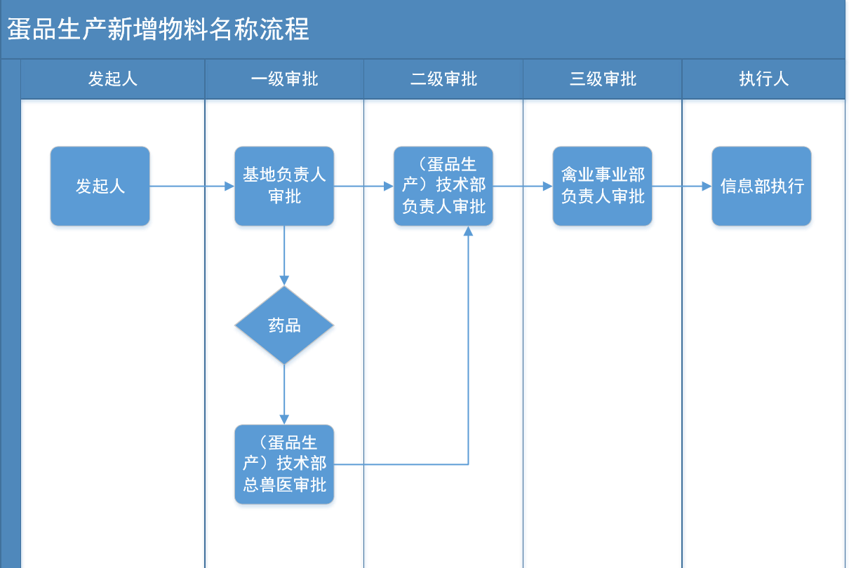
新增物品的操作流程
备注：以上流程信息部已经在OA系统设置了流程，目前还没正式启用。所以暂时按纸质流程执行。

Slide 10
管家婆系统的计价方式？
统一使用：
全月平均法

Slide 11
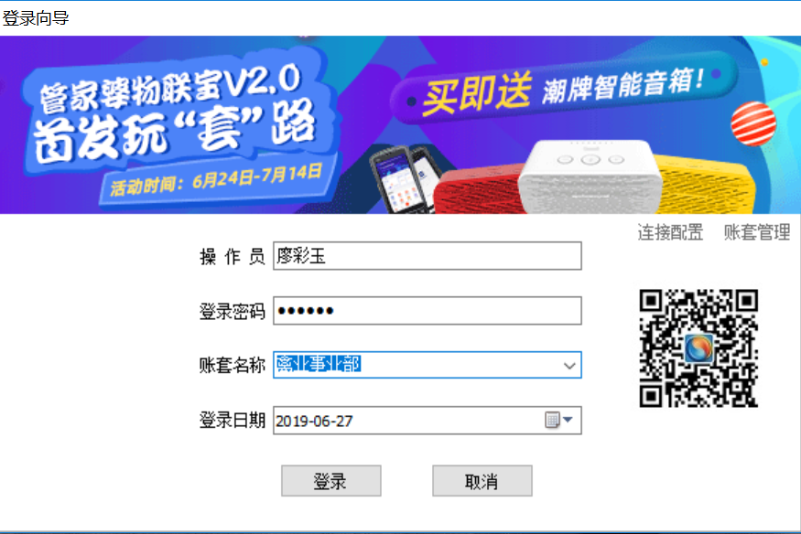
提醒！
初次登录，用户名为员工的姓名，没有密码。

Slide 12
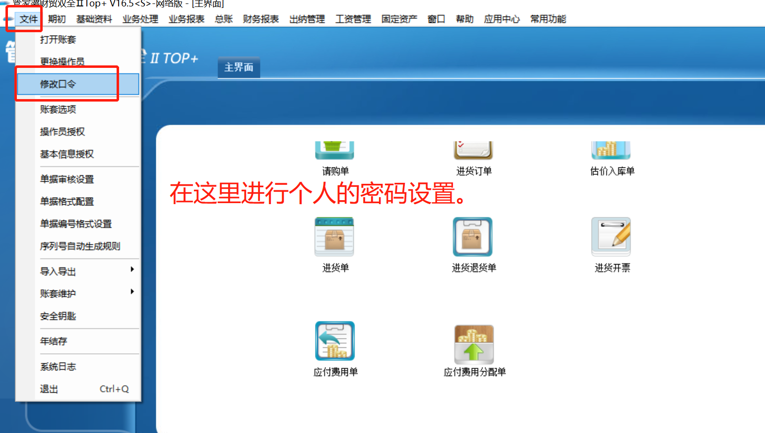
如何设置个人的登录密码？

Slide 13
目 录
请购单（后勤/仓管）
进货订单（采购）
进货单（仓管）
其他出库单（仓管）
库存盘点（仓管）
报损单（仓管）
报溢单（仓管）
报表查询

Slide 14
第一部分：请购单
子公司人员统一递交采购需求给下单人，下单人负责在管家婆系统制作请购单。

Slide 15
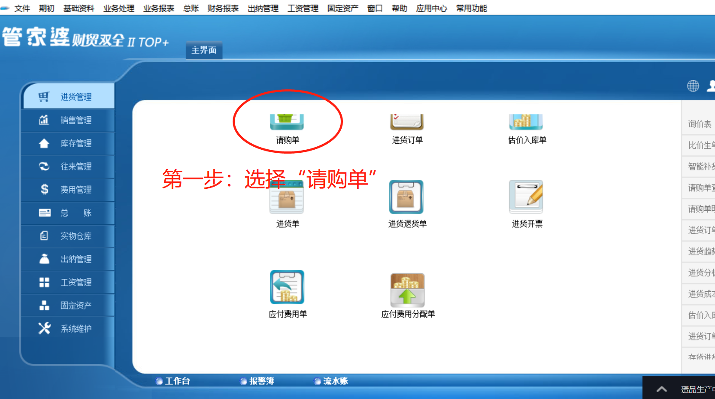
1、请购单

Slide 16
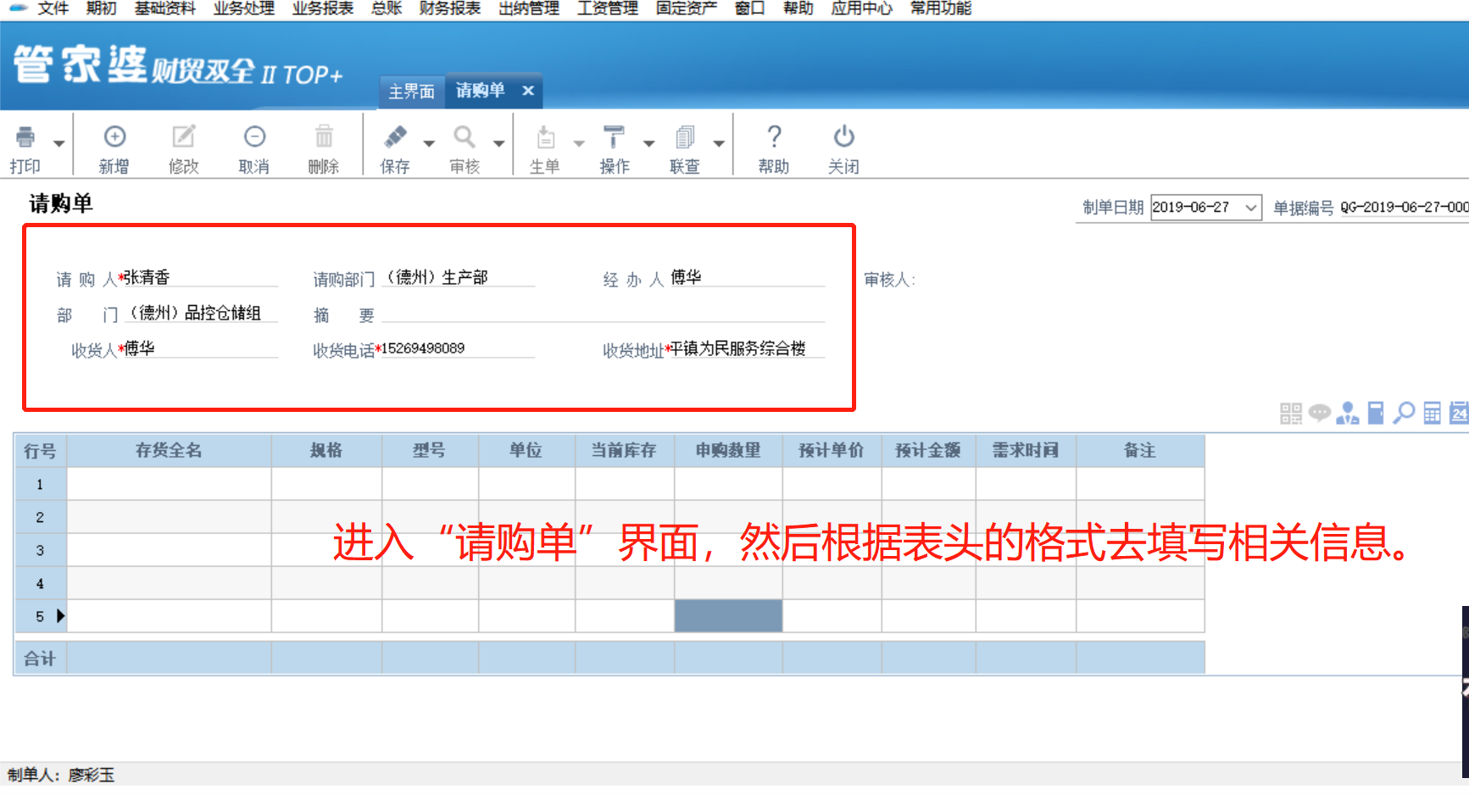
1、请购单

Slide 17
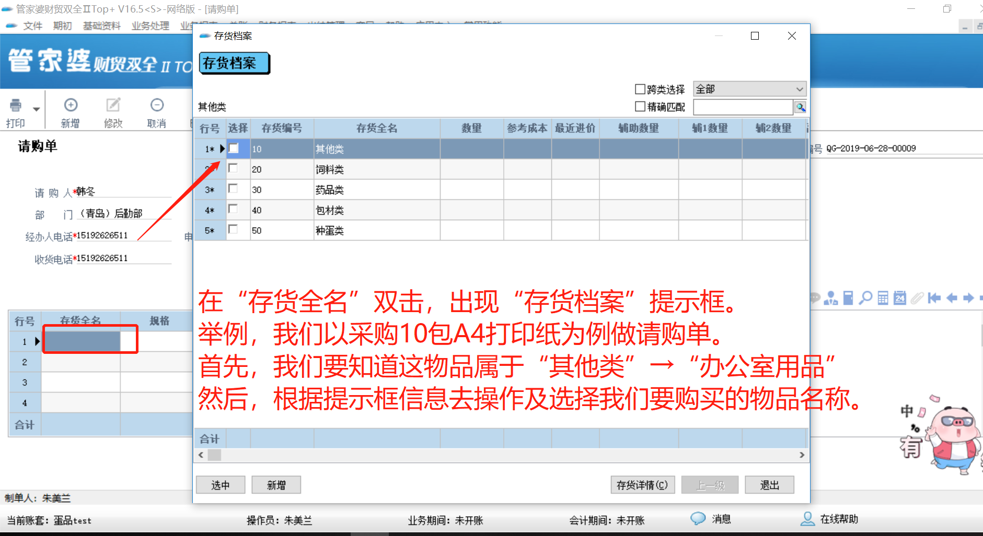
1、请购单

Slide 18
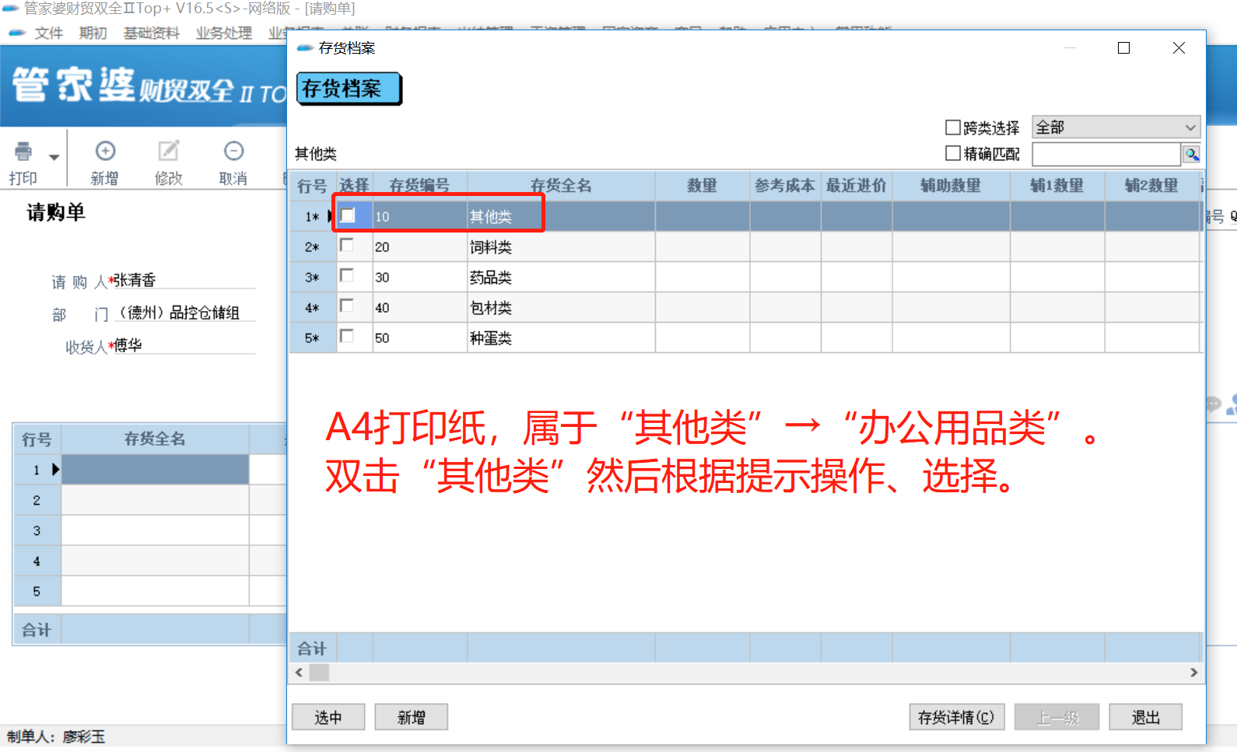
1、请购单

Slide 19
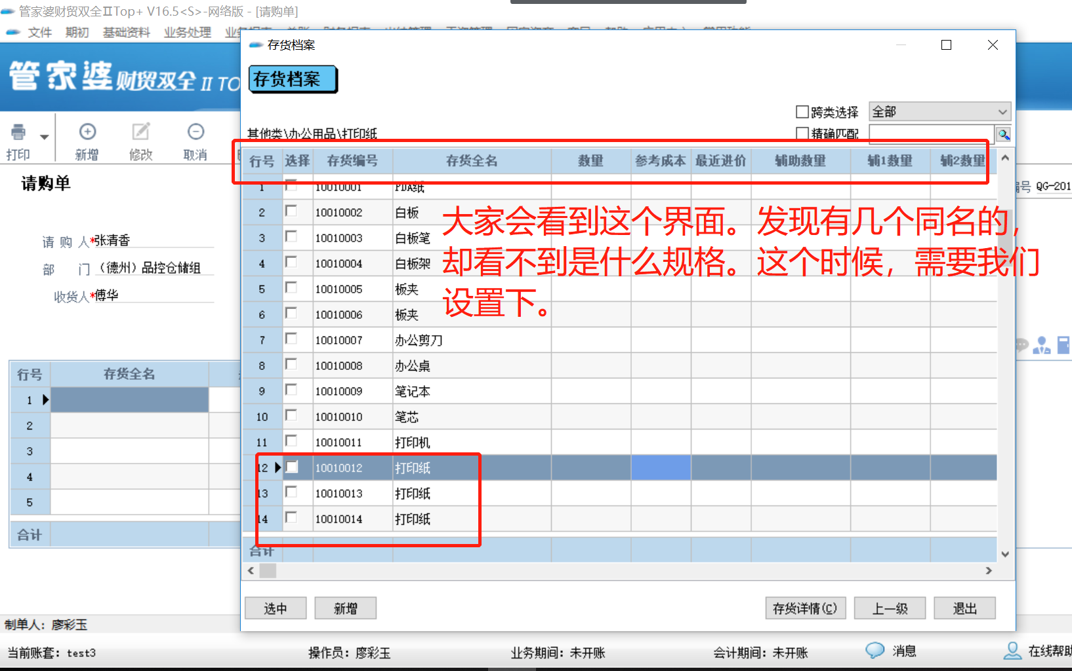
1、请购单

Slide 20
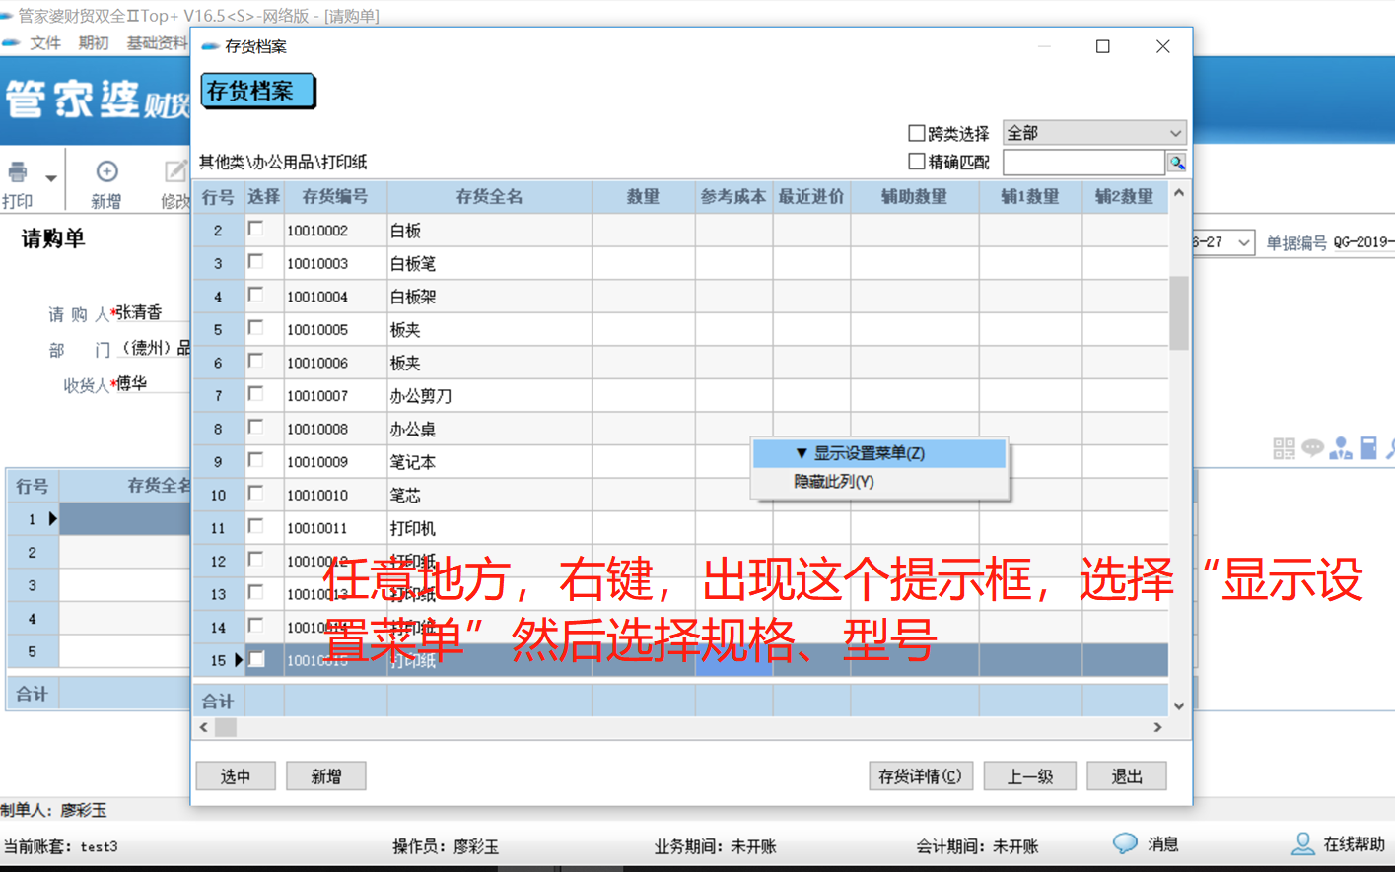
1、请购单

Slide 21
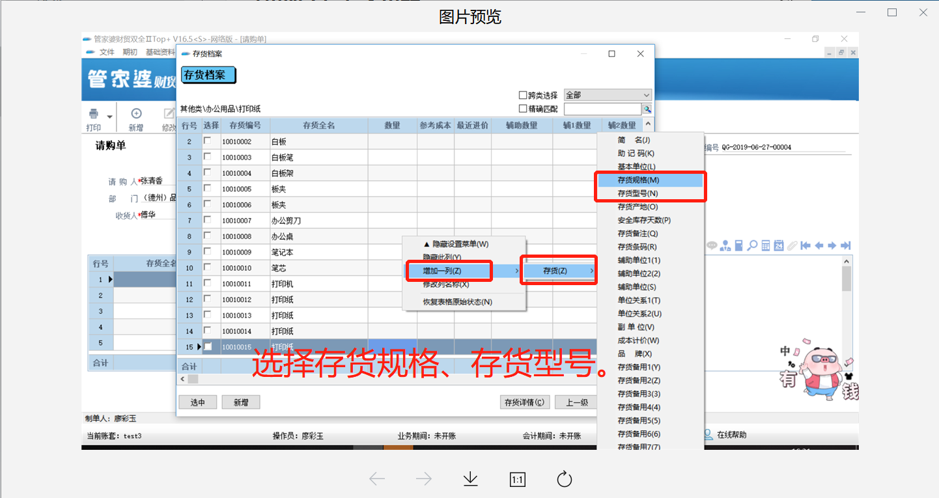
1、请购单

Slide 22
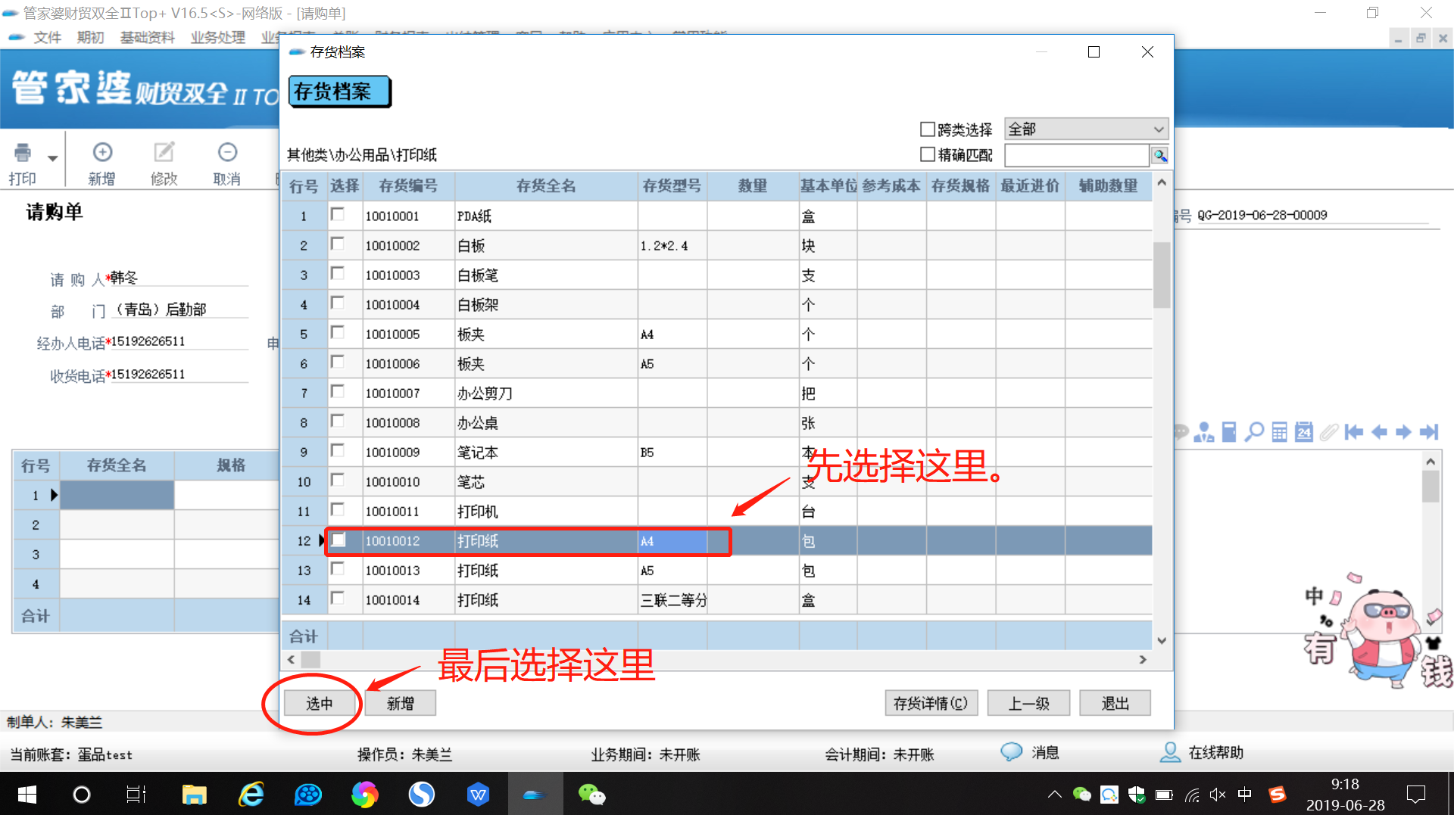
1、请购单

Slide 23
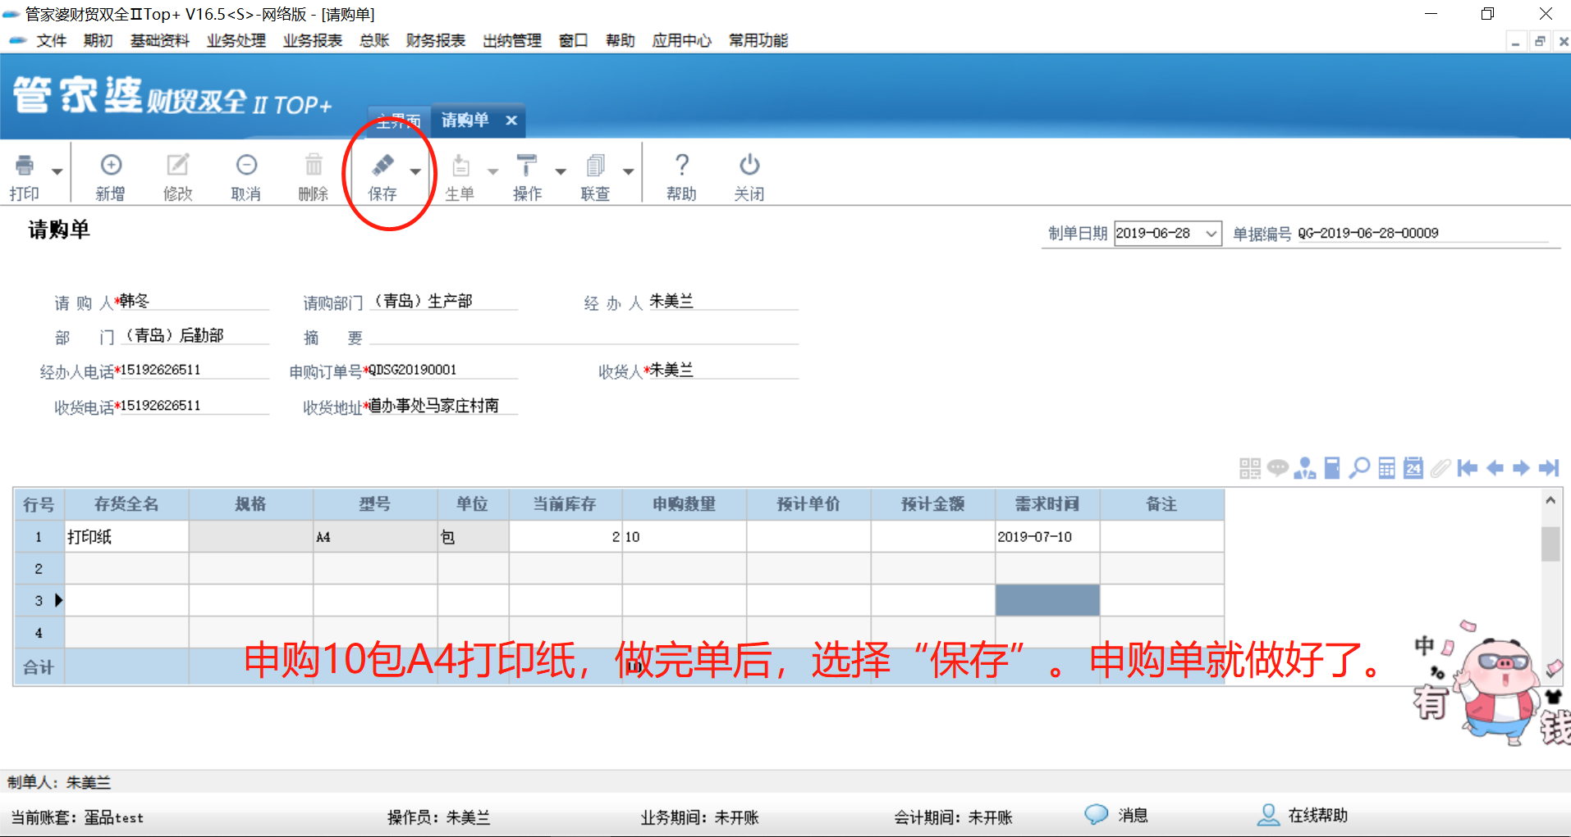
1、请购单

Slide 24
线上审批流程
鉴于基地下单的申购单，经过层层审批制度，多次扫描、打印，最终到达采购部门的时候，纸质申购单已经模糊不清，严重影响采购效率及影响报账。
所以，为了解决这个问题，在管家婆系统下达的请购单，直接在管家婆系统走线上审批流程。
以下为各子公司的审批流程，详细请看下一页：

Slide 25
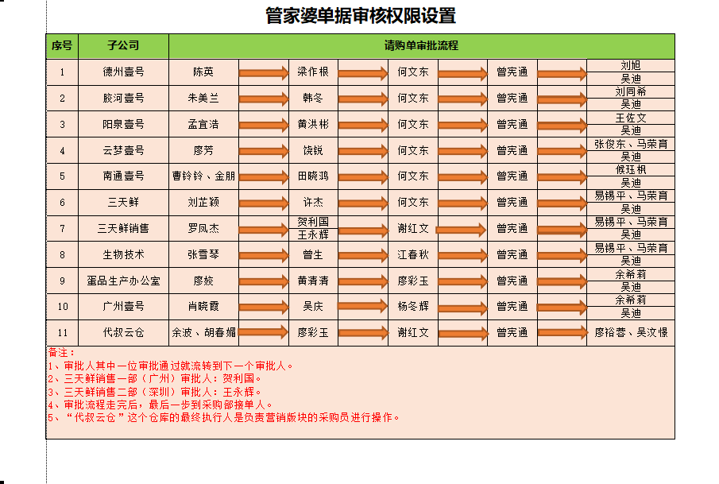

Slide 26
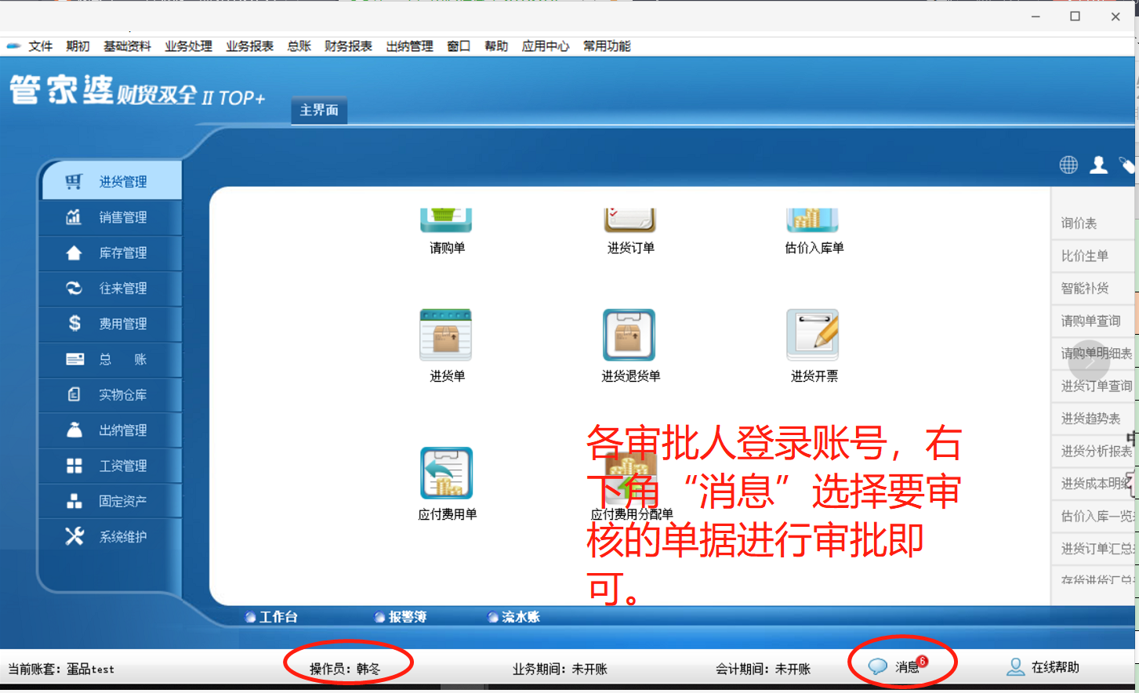
线上审批请购单

Slide 27
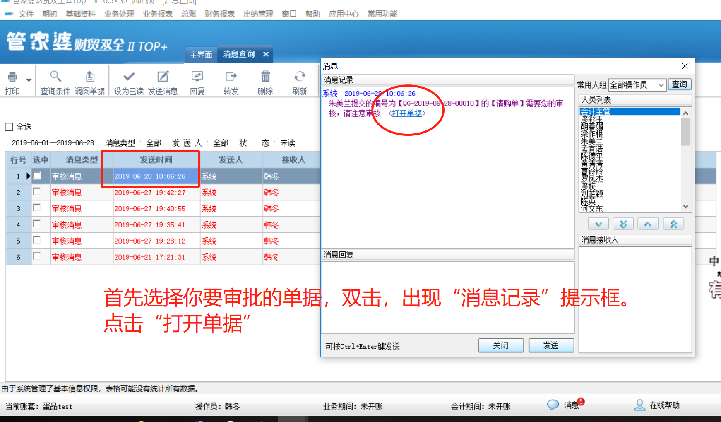
线上审批请购单

Slide 28
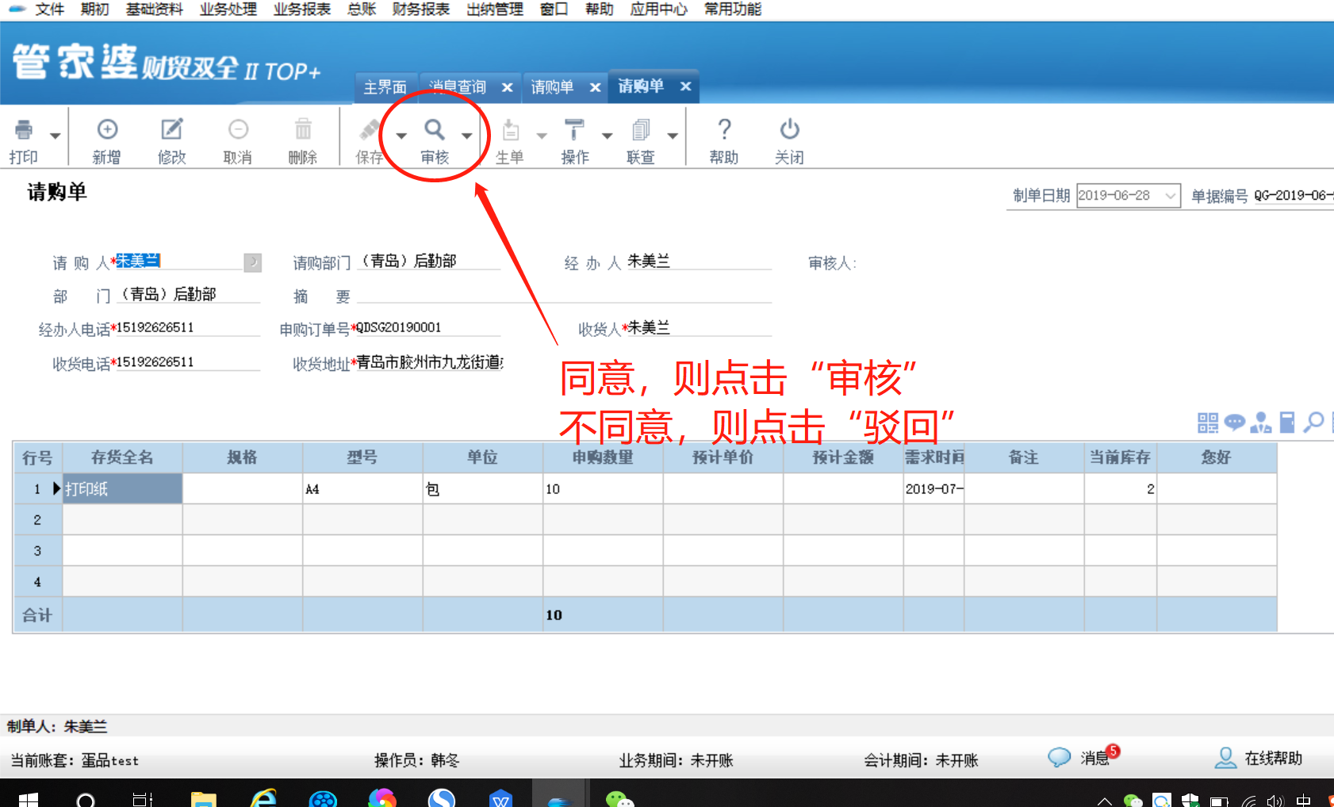
线上审批请购单

Slide 29
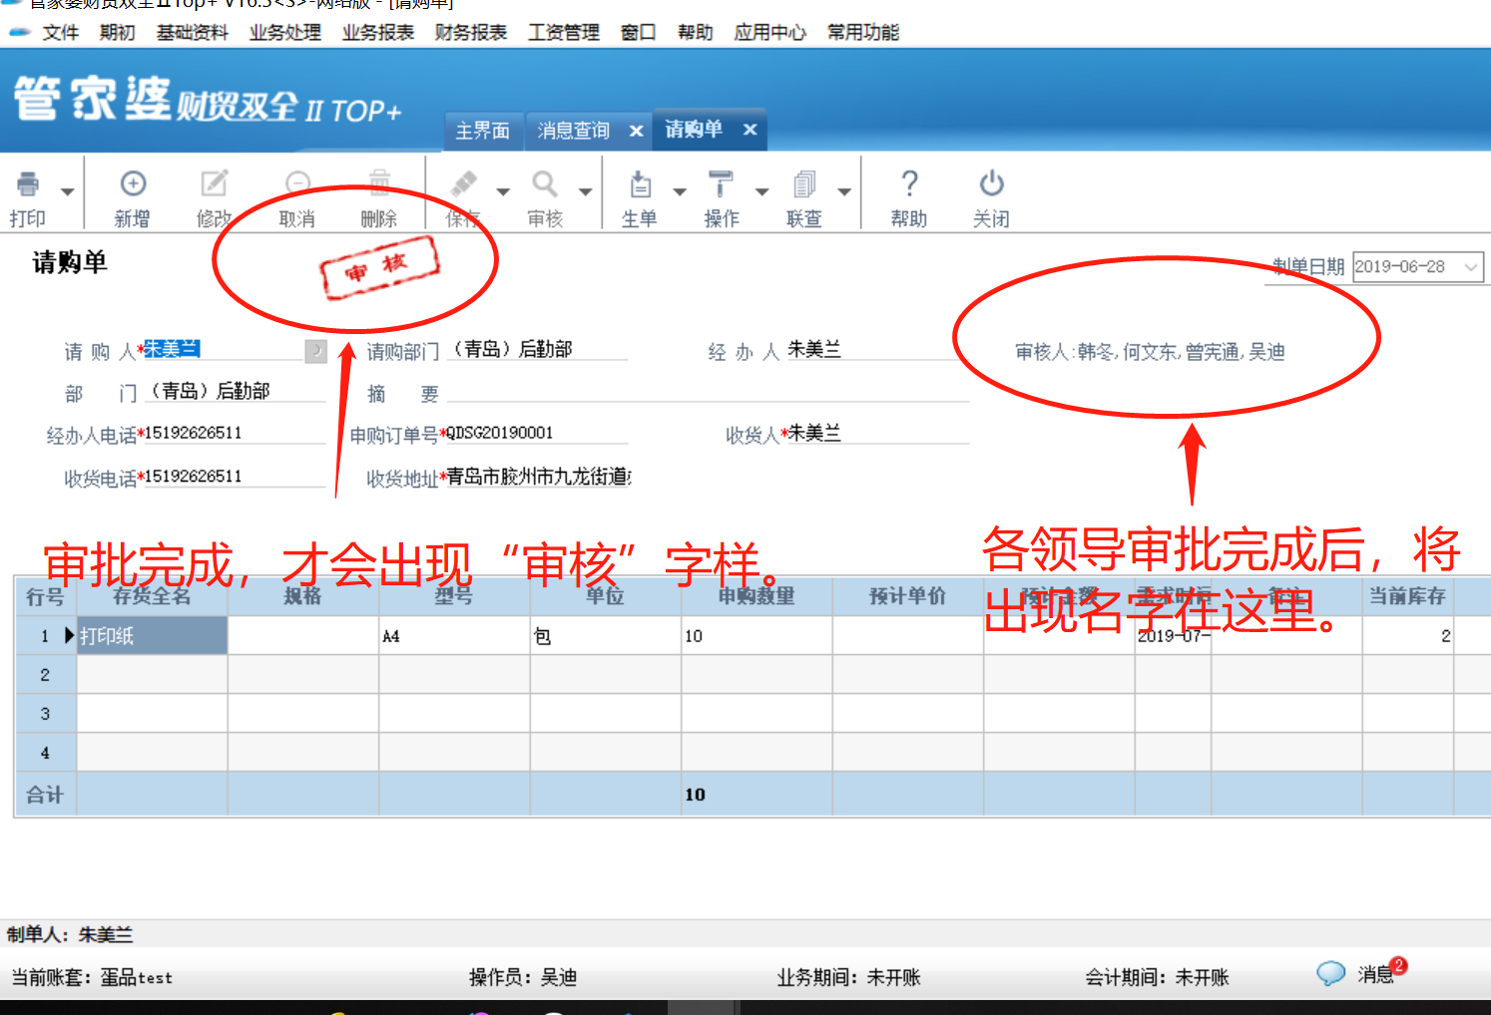
线上审批请购单

Slide 30
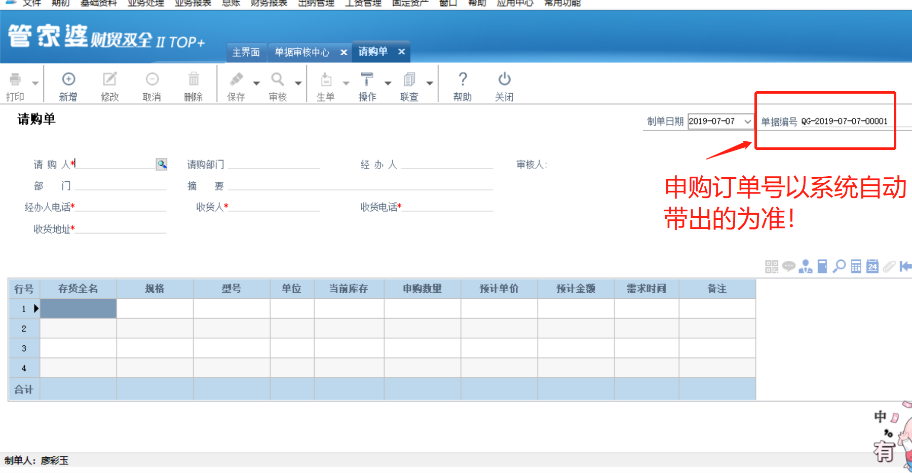
1、请购单

Slide 31
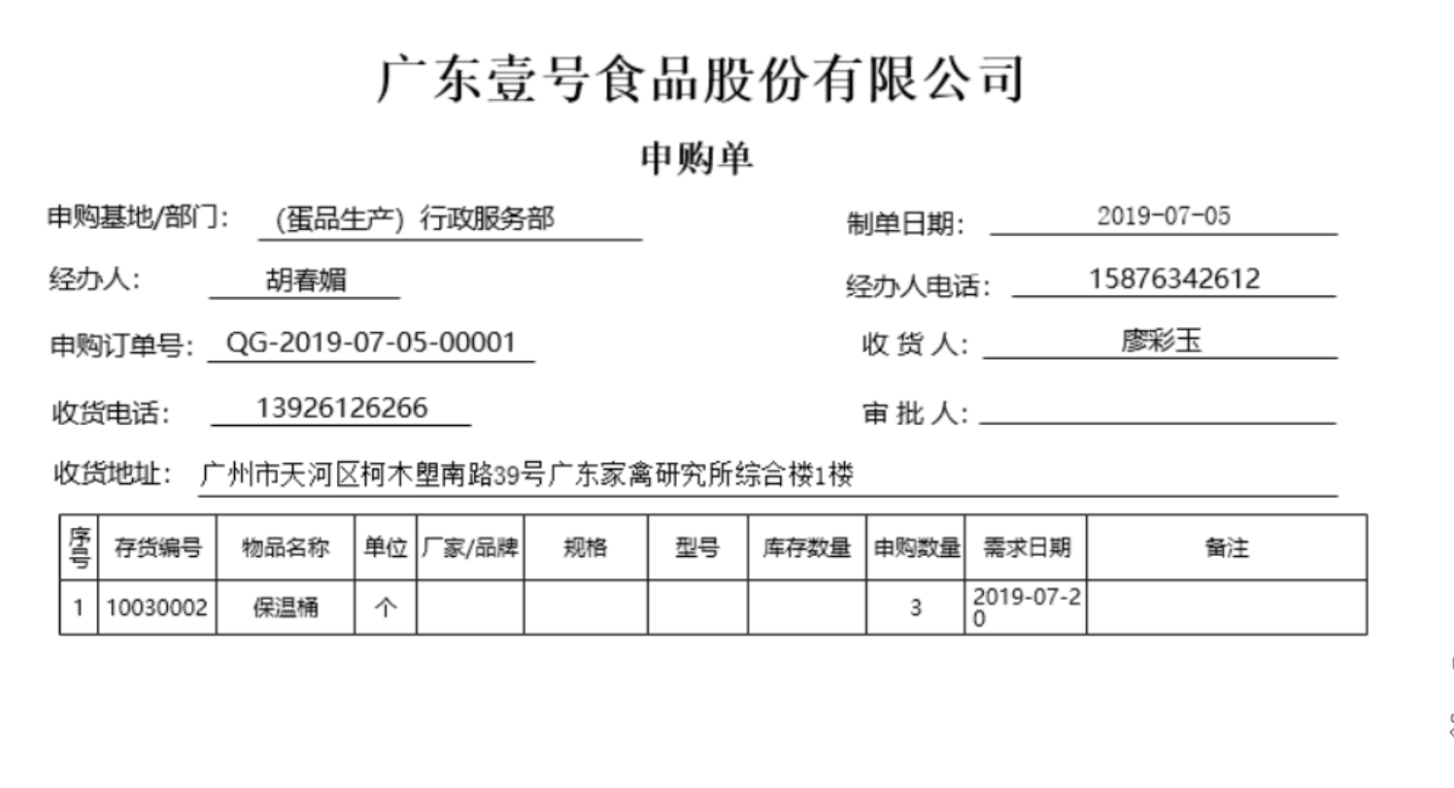
1、请购单

Slide 32
第二部分：进货订单
子公司人员下达请购单后，走完审批流程，请购单最终流转到采购部，采购部人员将制作进货订单给供应商进行采购。

Slide 33
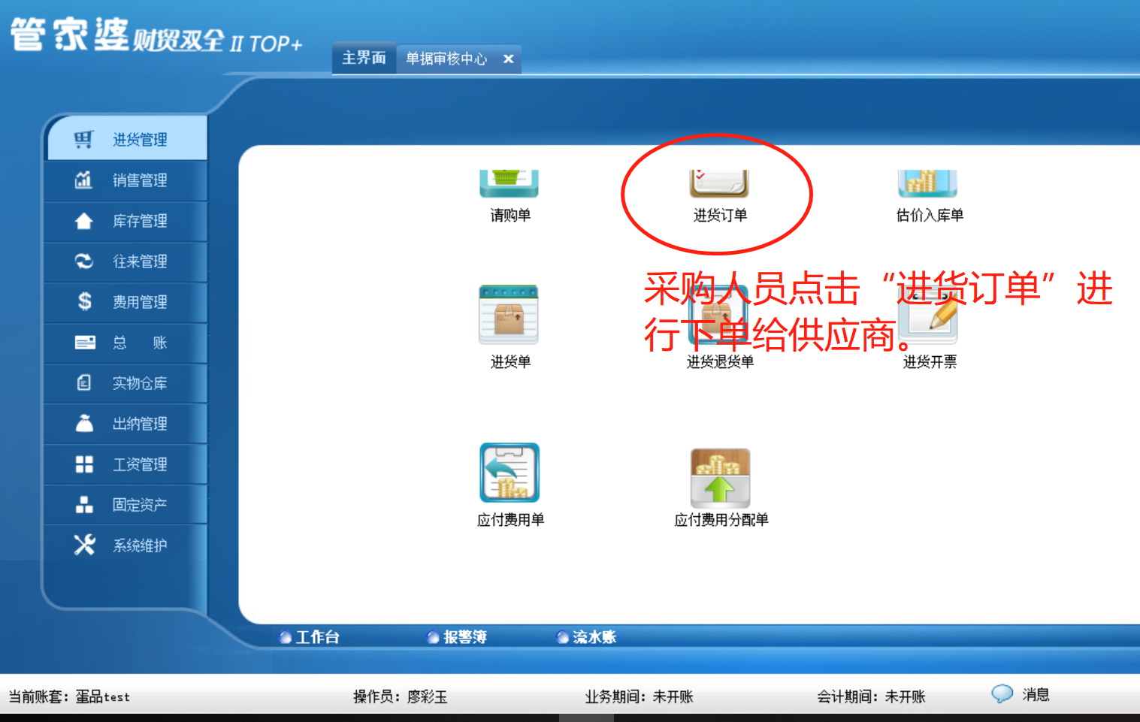
2、进货订单

Slide 34
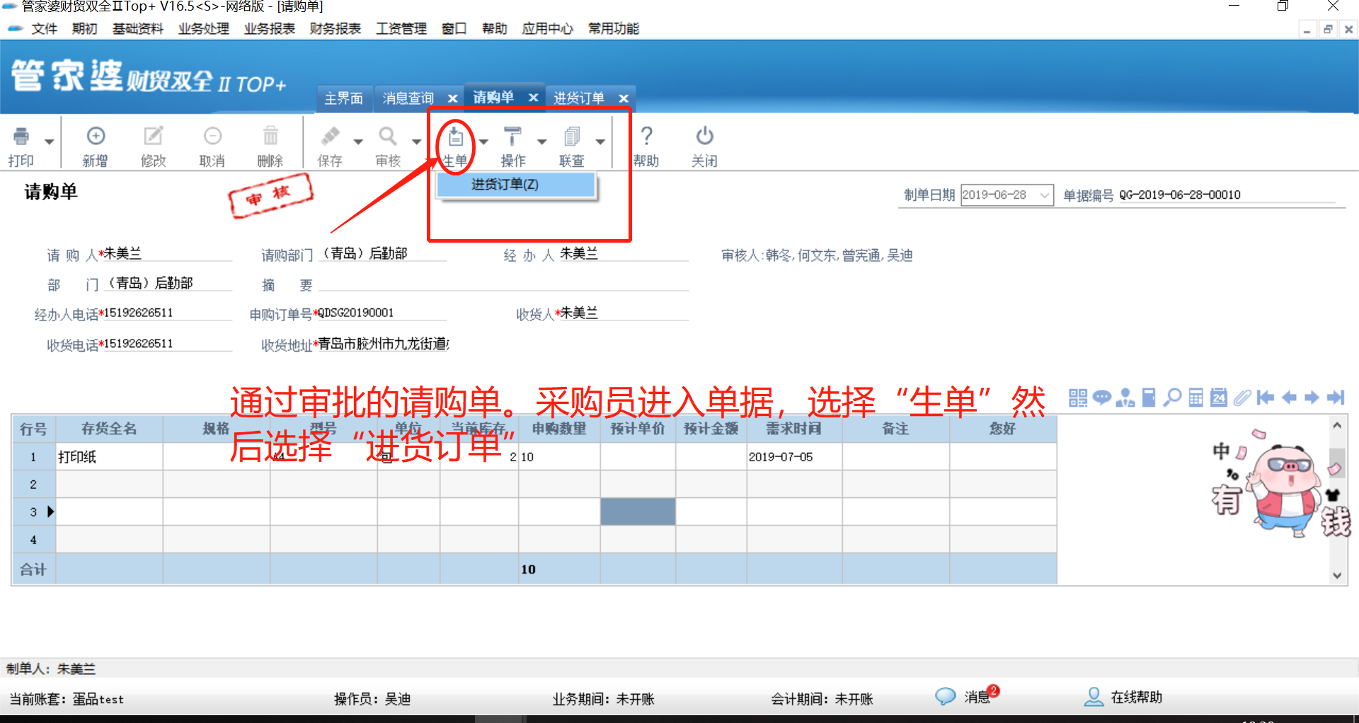
2、进货订单
方法1：生单

Slide 35
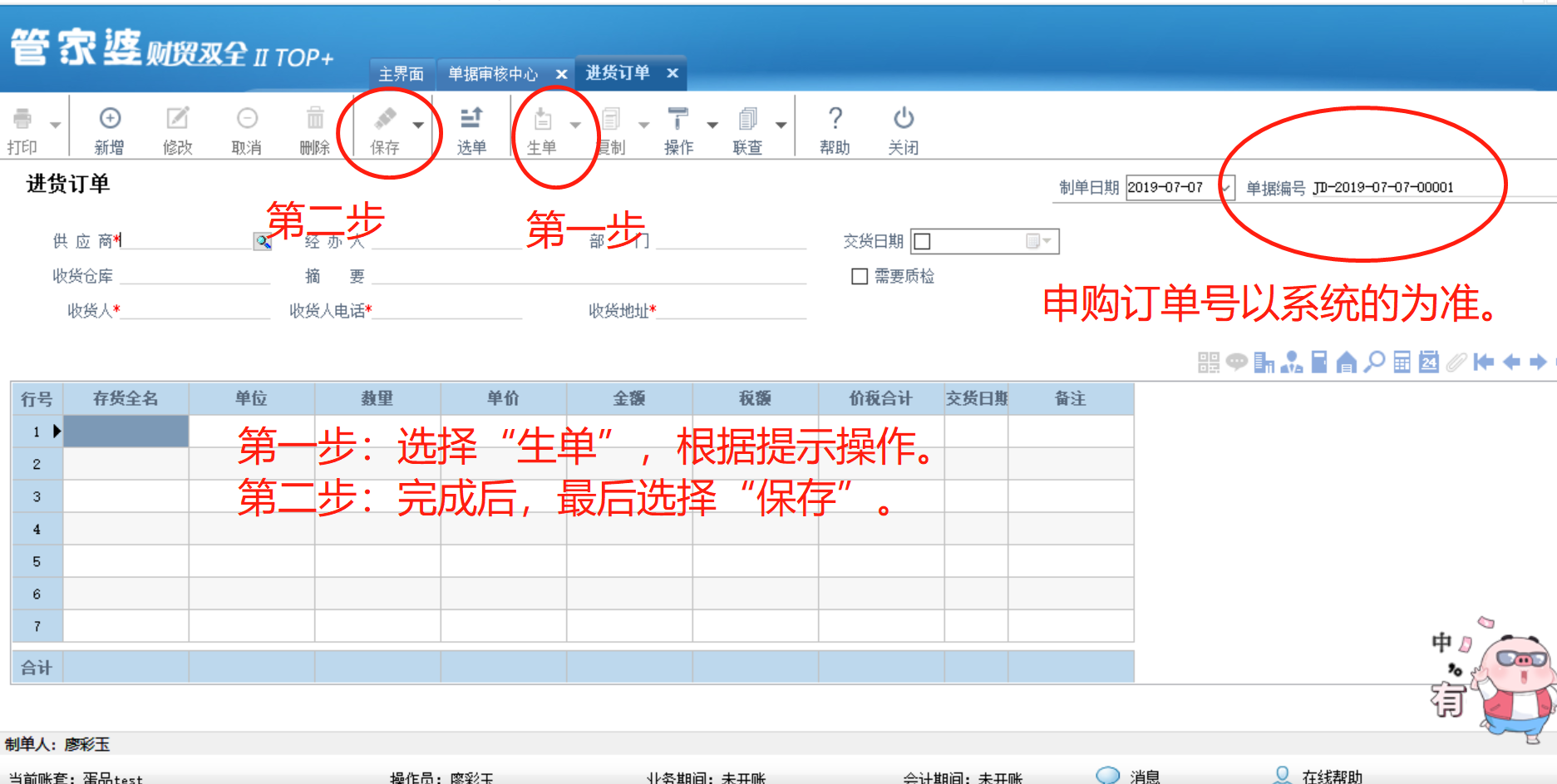
2、进货订单

Slide 36
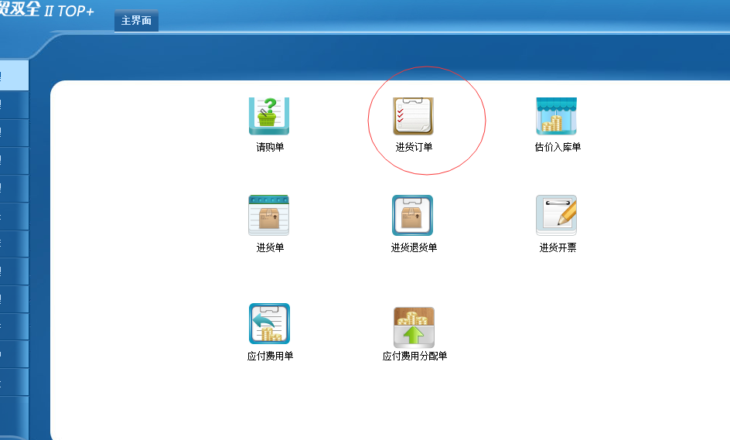
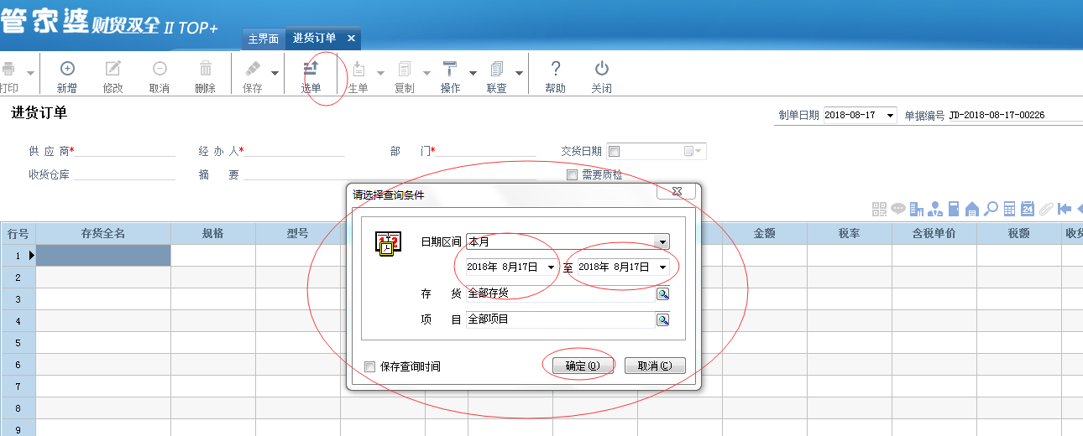
2、进货订单
方法2：选单

Slide 37
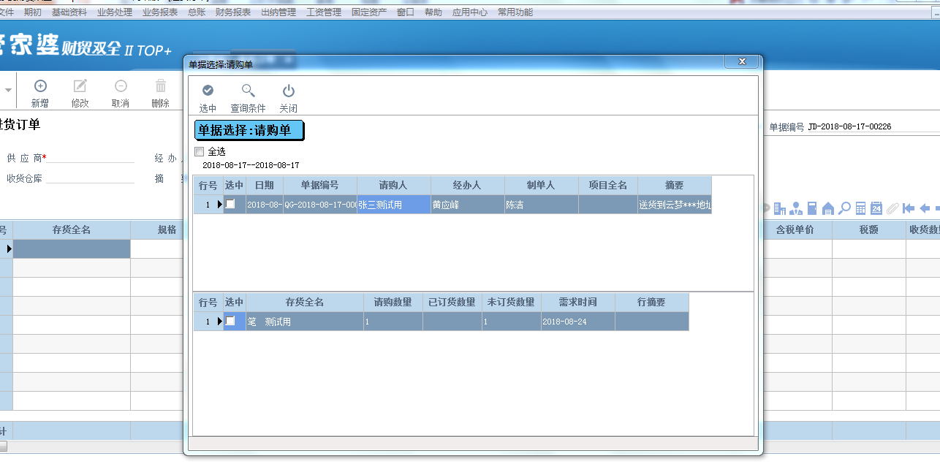
2、进货订单
根据系统的提示操作即可！

Slide 38
第三部分：进货单=入库单
采购回来的物品需要办理入库手续，这个时候做“进货单”也就是平常我们所说的入库单。

Slide 39
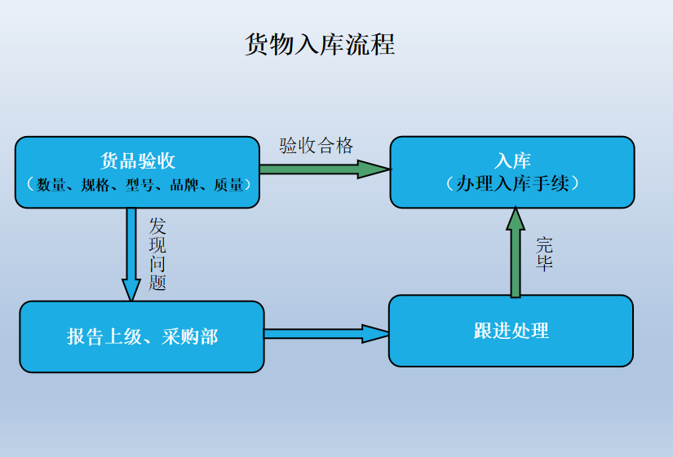
3、进货单=入库单
所有的物品到达仓库，须先验收，验收合格的物品，才可办理入库手续，也就是办理进货单。

Slide 40
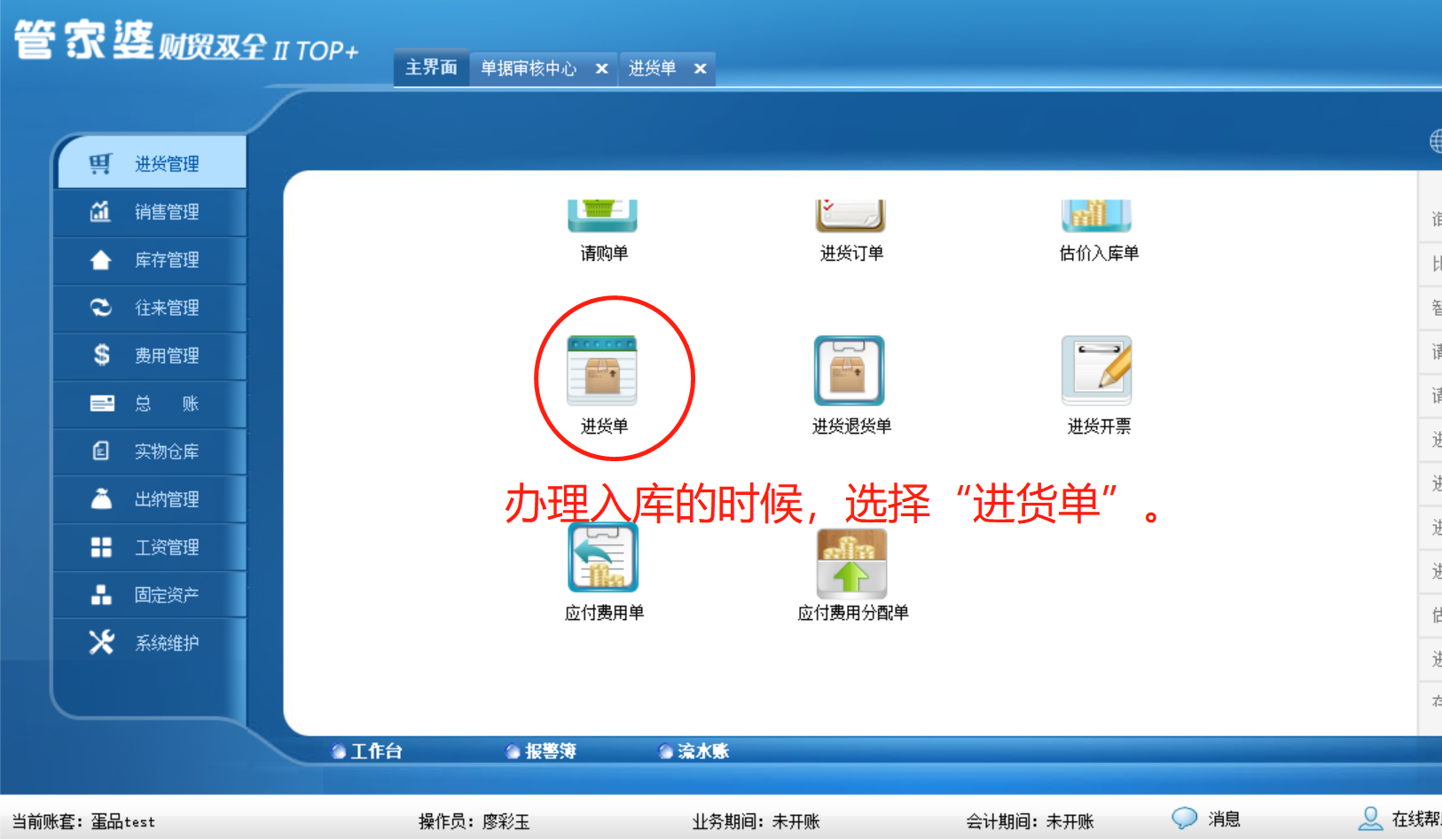
3、进货单=入库单

Slide 41
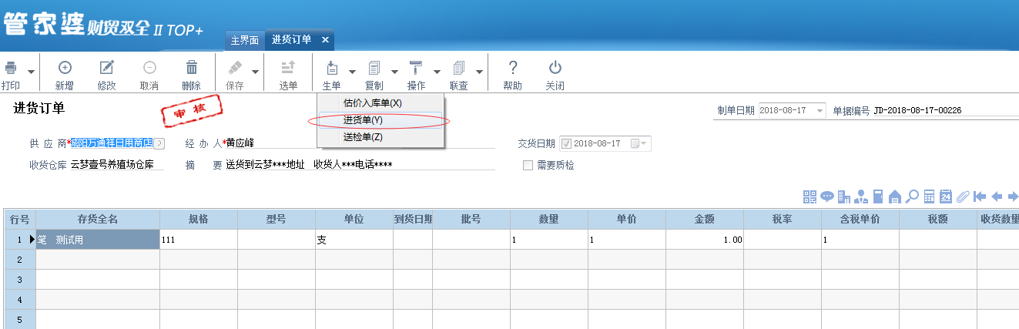
3、进货单=入库单
方法1：生单
第一步：选择“生单”
第二步：选择你要办理入库的物品及供应商信息，根据系统提示操作。
第三步：最终保存即可。

Slide 42
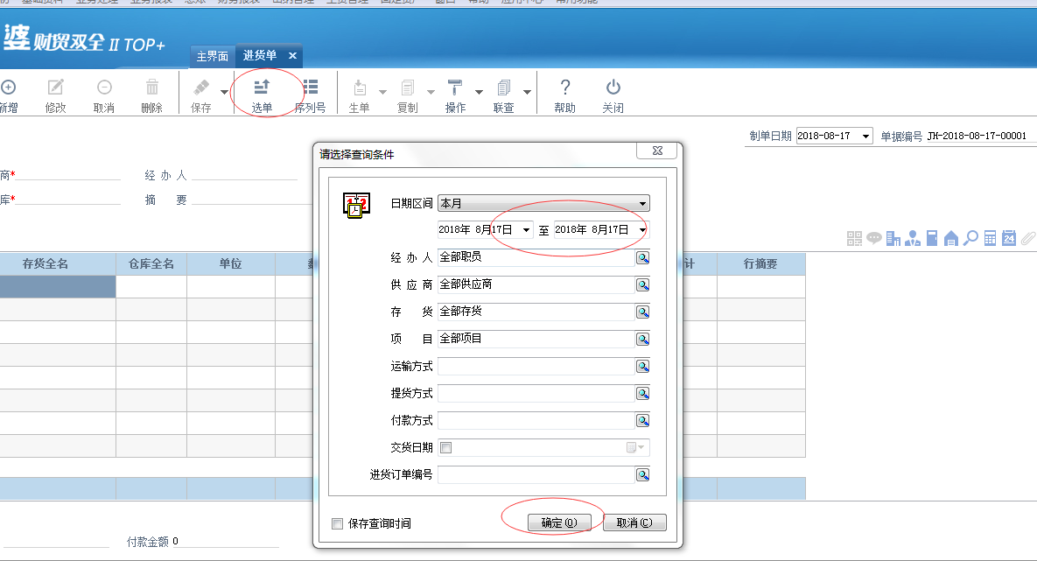
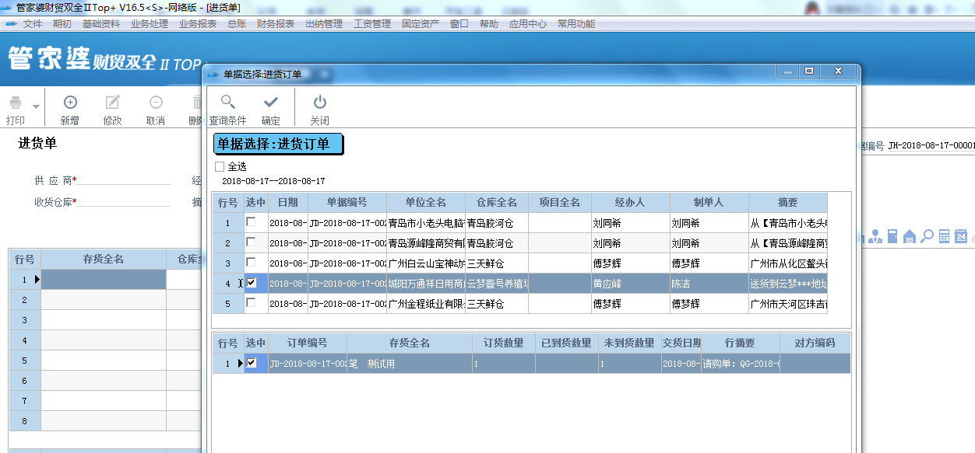
3、进货单=入库单
方法1：选单
第一步：选择“选单”
第二步：选择你要办理入库的物品及供应商信息，根据系统提示操作。
第三步：最终保存即可。

Slide 43
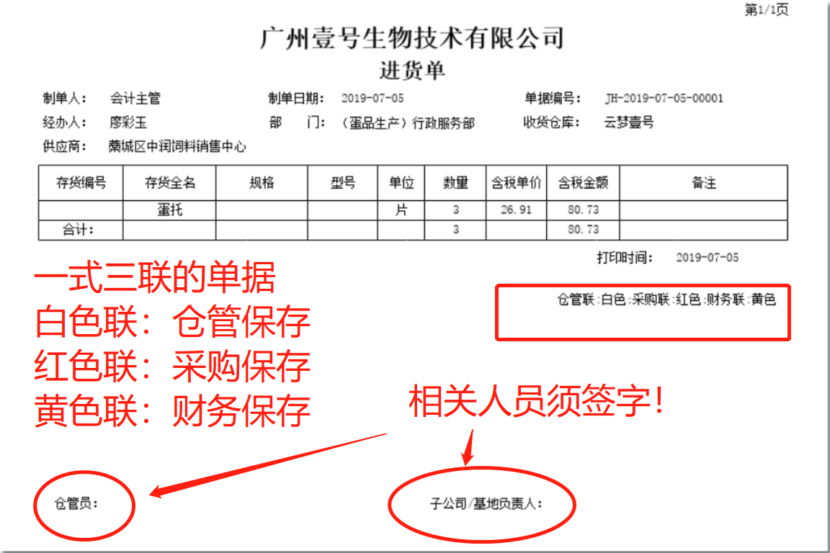
3、进货单=入库单

Slide 44
4、其他出库单=出库单
第四部分：其他出库单=出库单
领用物品的时候，请让领用人先提供有相关领导审批的领用单（纸质版），然后再给予领用物品，并且在管家婆系统做”其他出库单“。

Slide 45
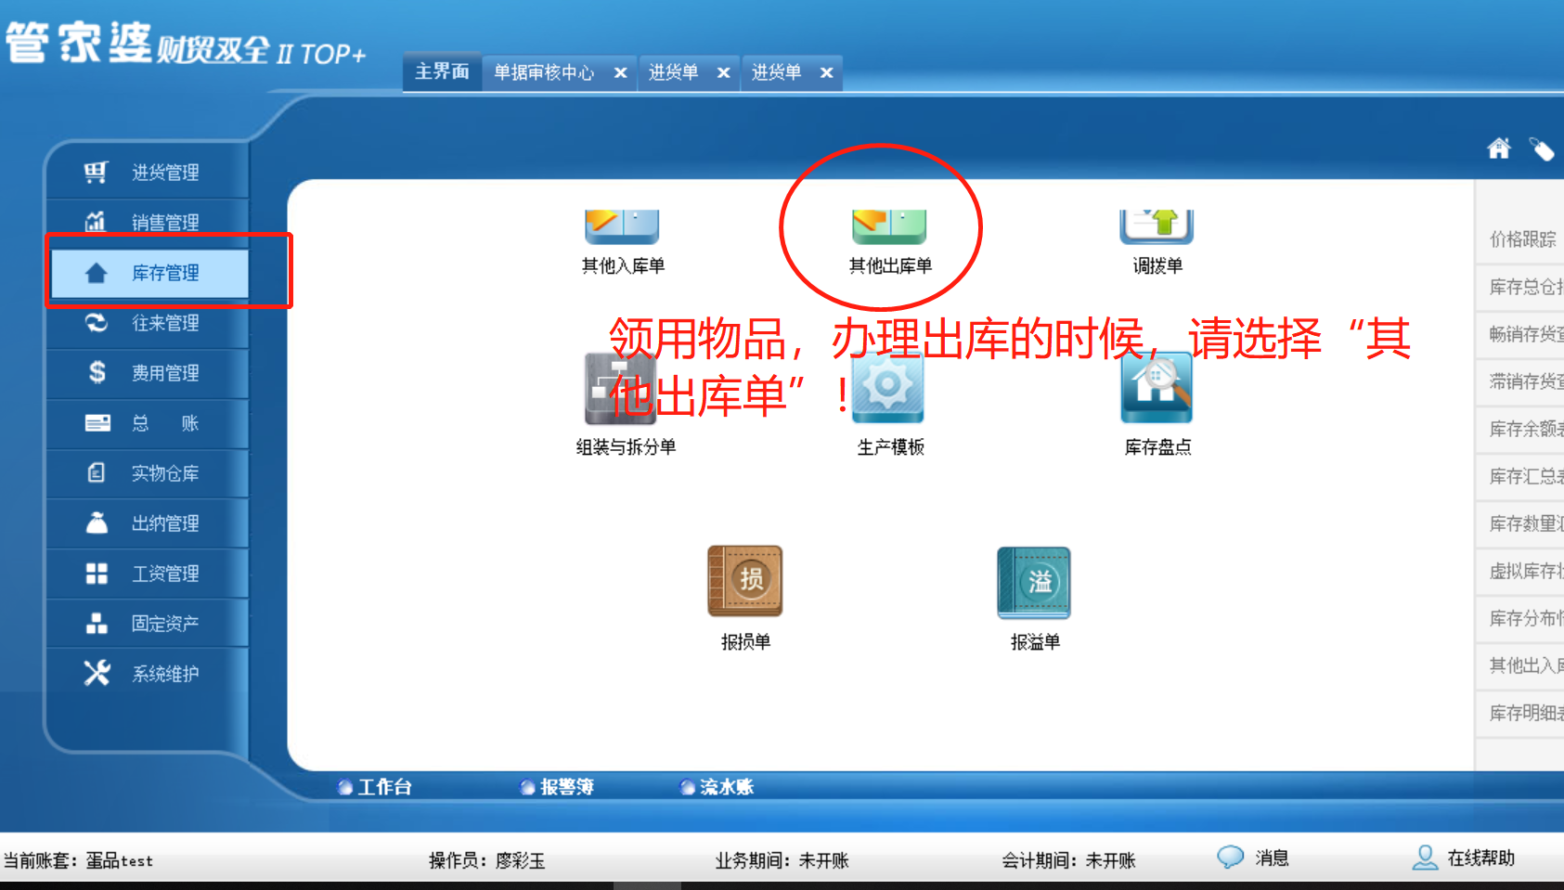
4、其他出库单=出库单

Slide 46
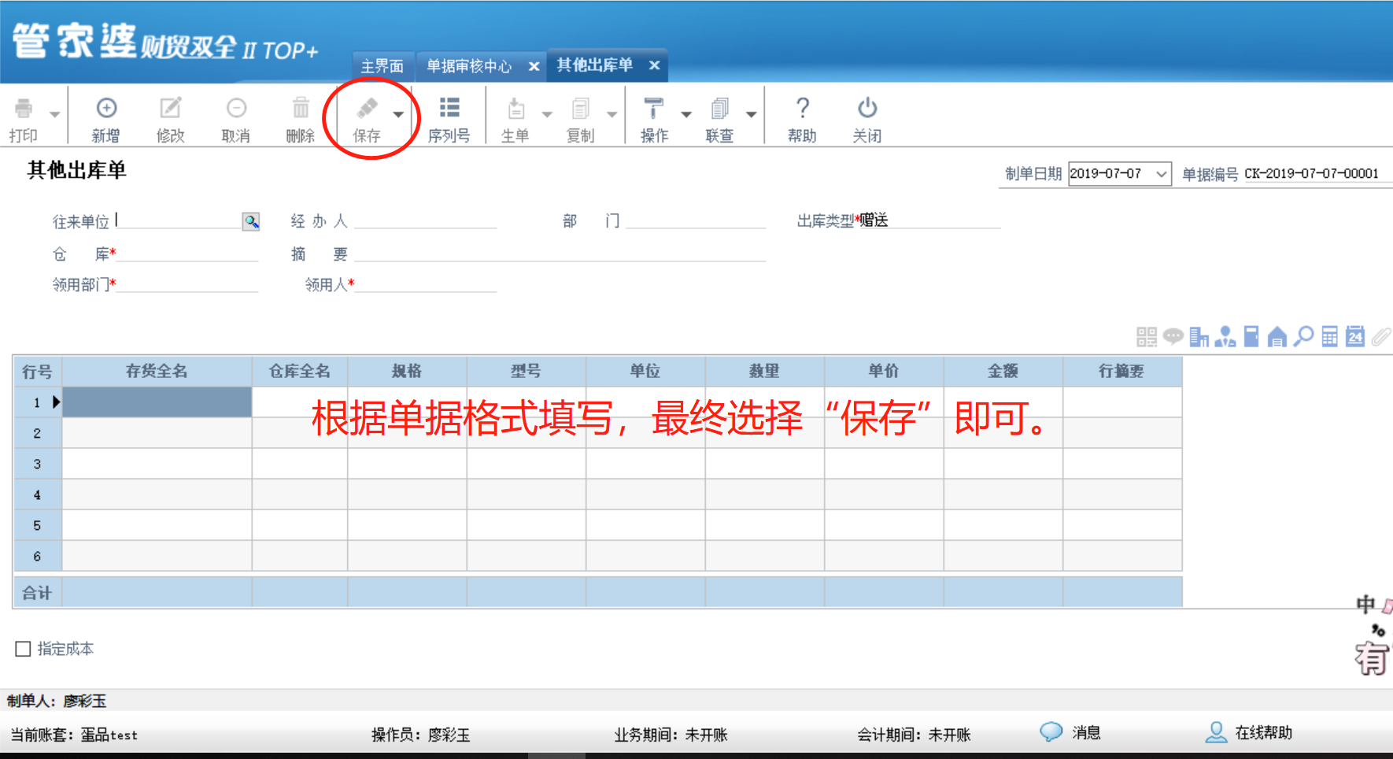
4、其他出库单=出库单
特别提醒！物品坚持先进先出原则！

Slide 47
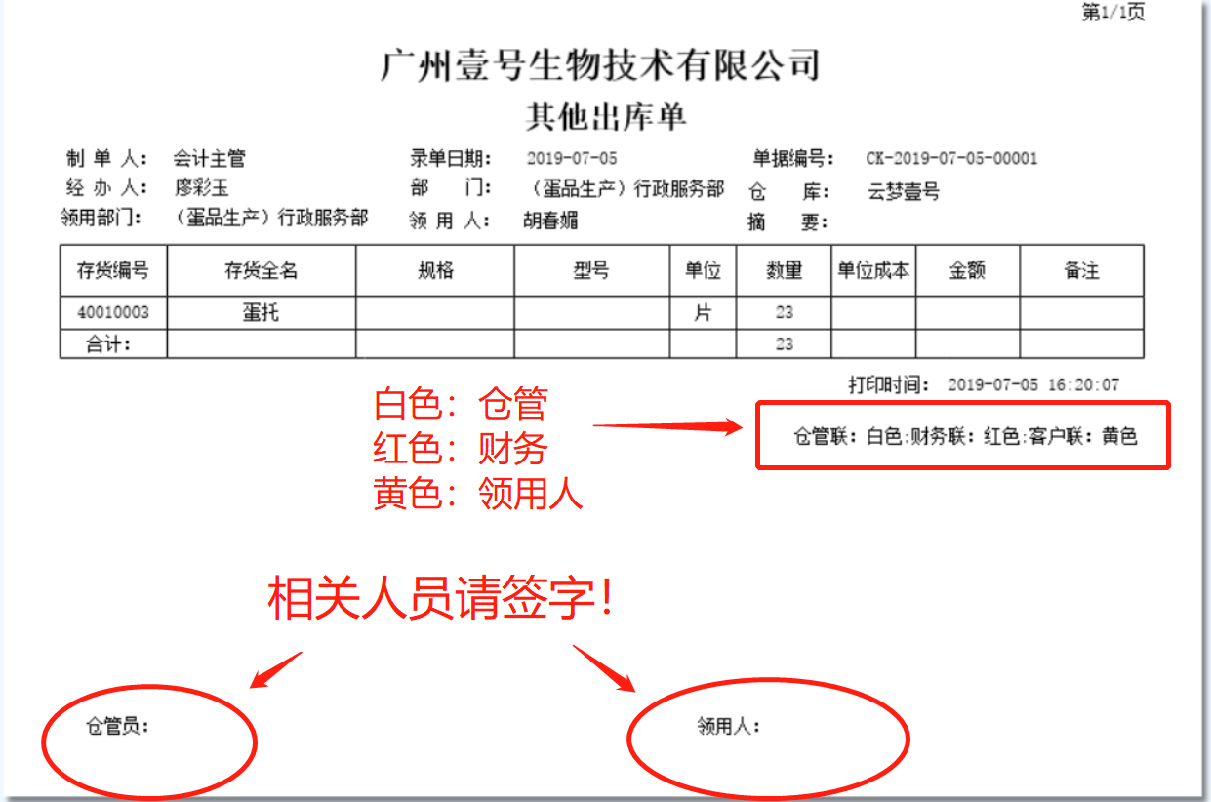
4、其他出库单=出库单

Slide 48
第五部分：库存盘点
盘点的时候，请登录管家婆系统，首页界面→库存管理→库存盘点

Slide 49
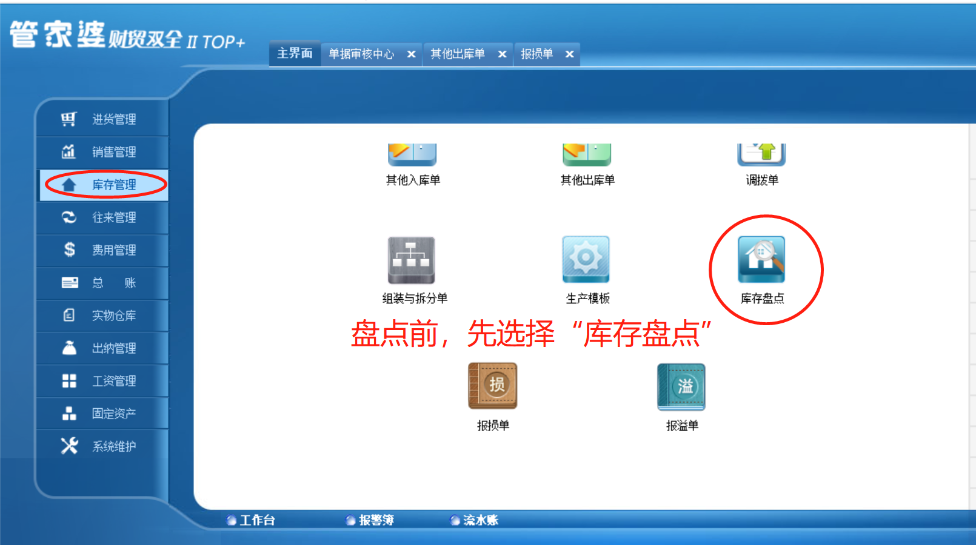
5、库存盘点

Slide 50
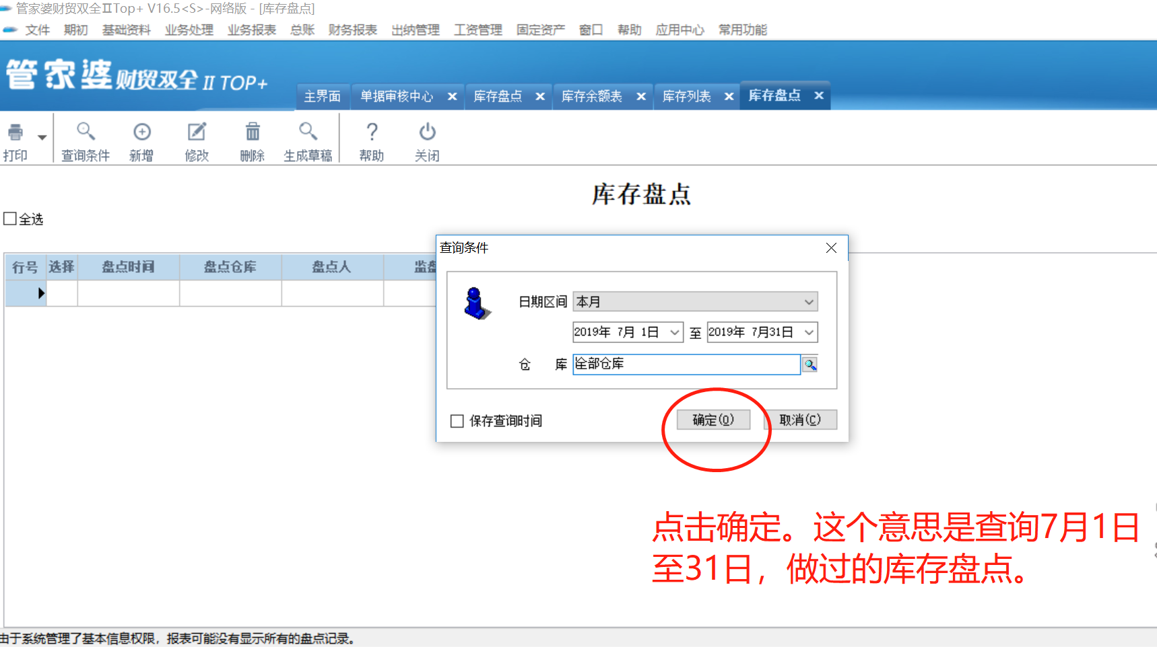
5、库存盘点

Slide 51
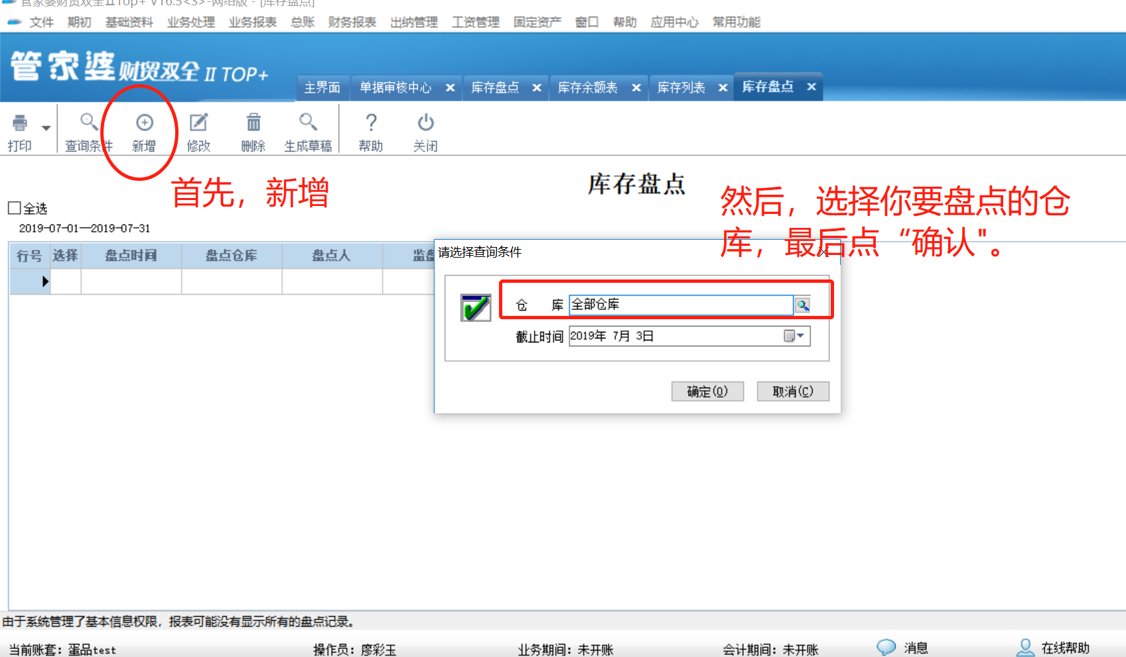
5、库存盘点

Slide 52
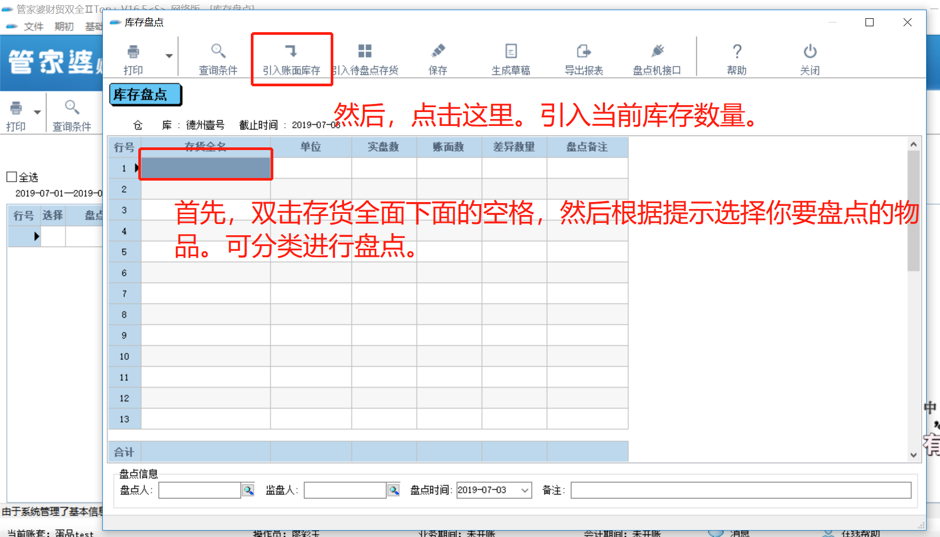
5、库存盘点

Slide 53
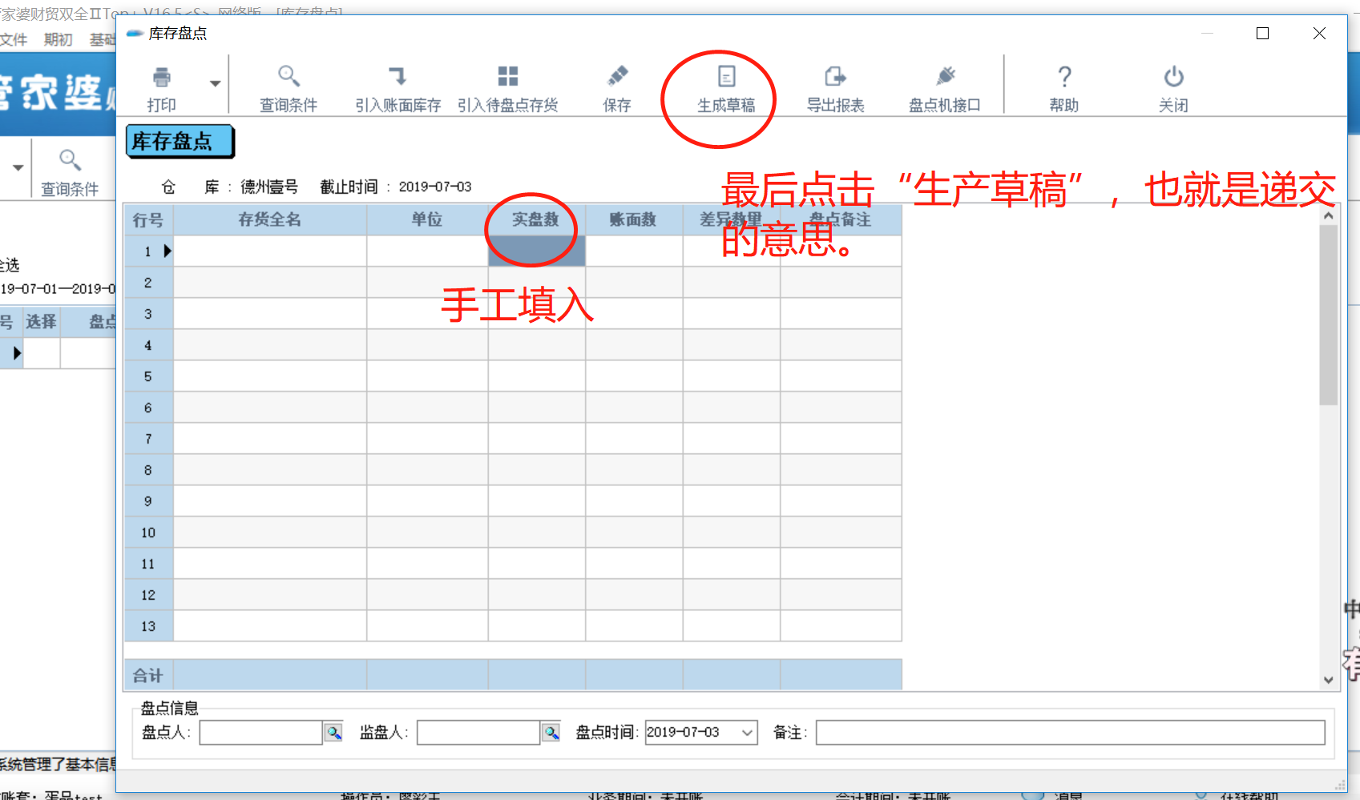
5、库存盘点

Slide 54
5、库存盘点
通过“库存盘点”去做盘点工作，可以自动生成盘点表，然后对照着盘点表，进行实物盘点，实物盘点的数据先记录到纸质的盘点表表格上，然后需要手工填入系统的表格，系统会根据库存数量及盘点的实际数量，去自动生成报损单或者报溢单。

Slide 55
第六部分：报损单=盘亏
当账面数量＞实际物品梳理=盘亏
盘亏：请做“报损单”
盘亏发生的一般原因：
1、领出物品，未及时办理“其他出库单”
2、办理出库的时候，制单的数量填写错误
3、入库的物品规格数量与实际不符，这种情况极少可能！

Slide 56
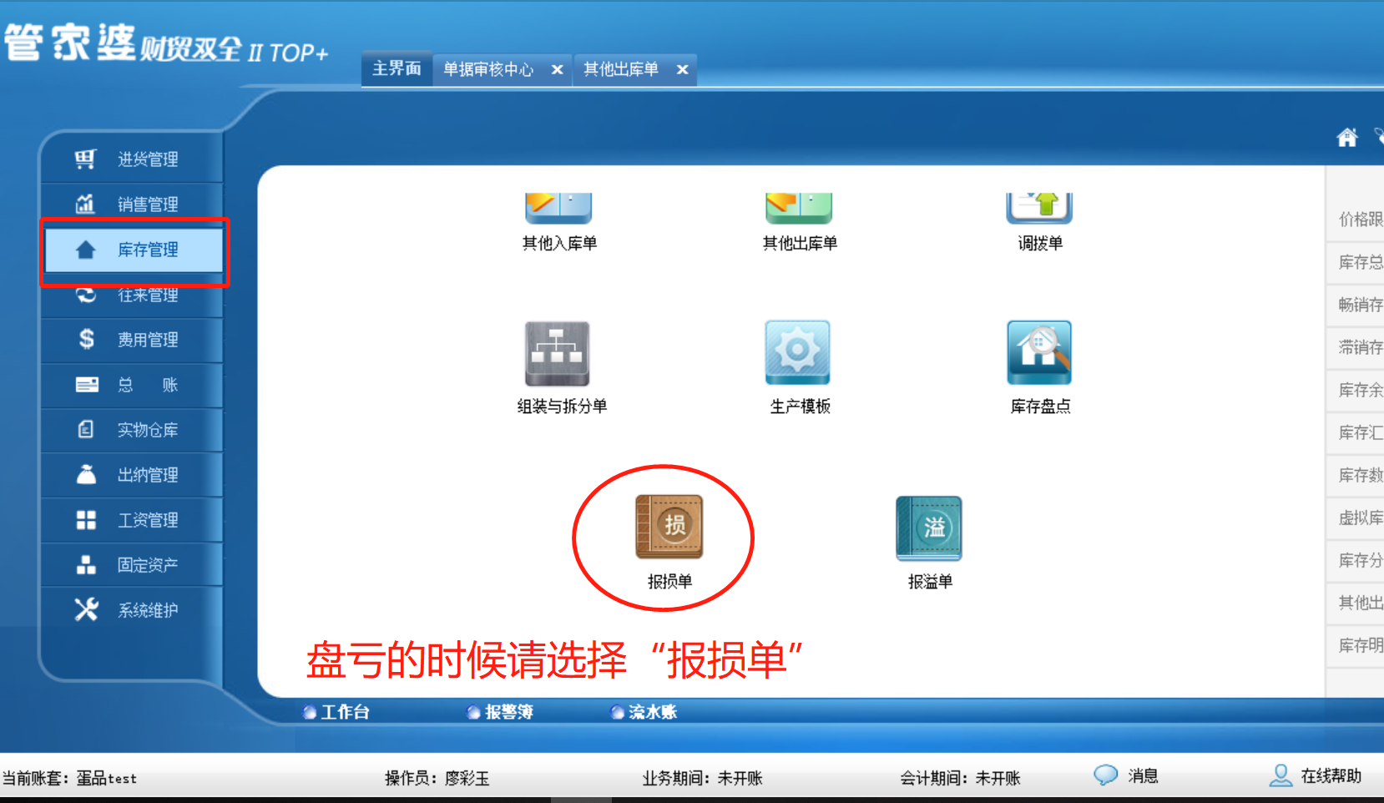
6、报损单

Slide 57
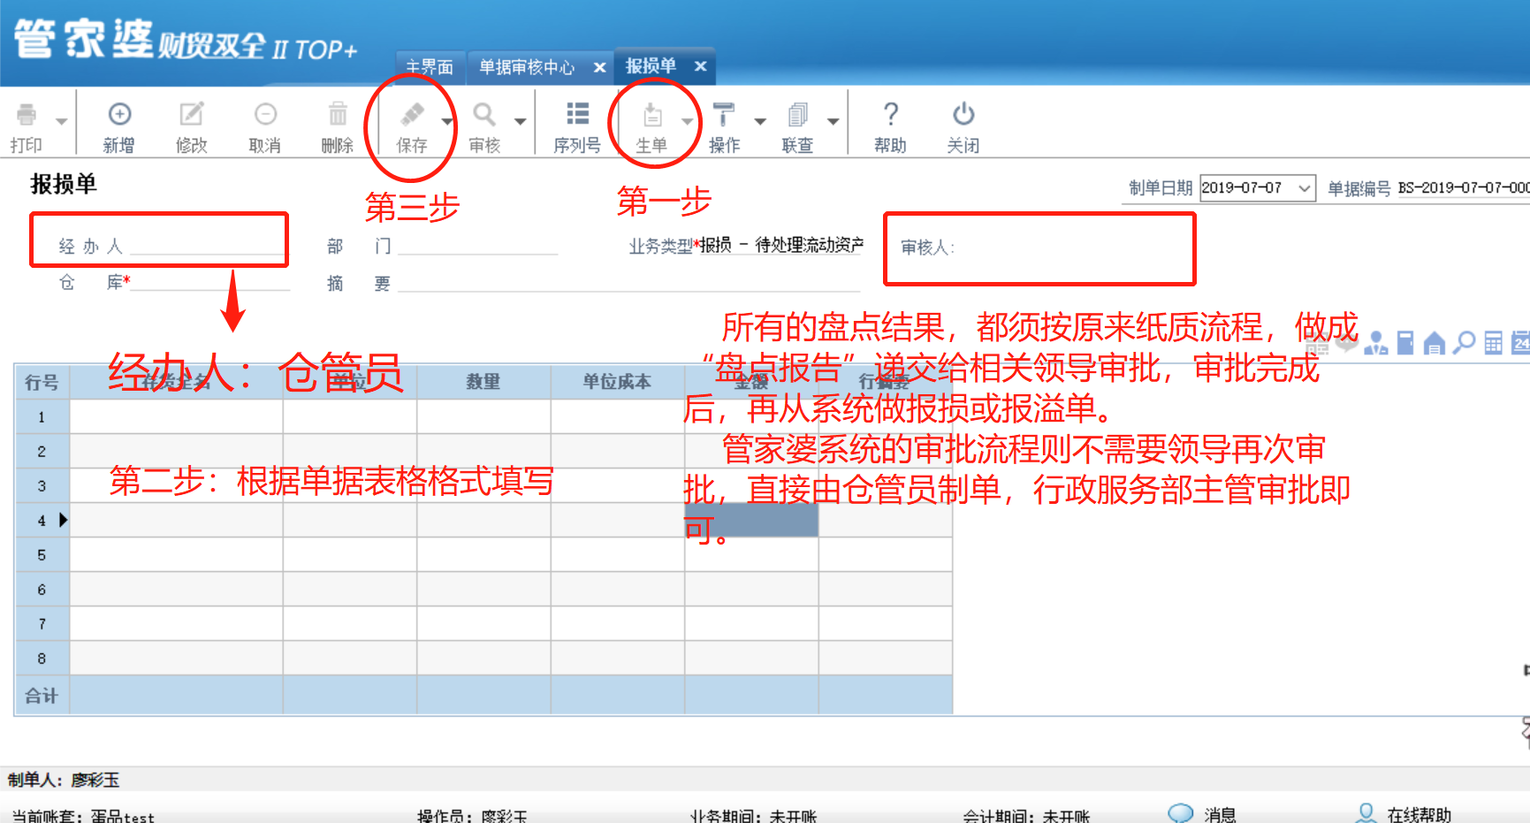
6、报损单

Slide 58
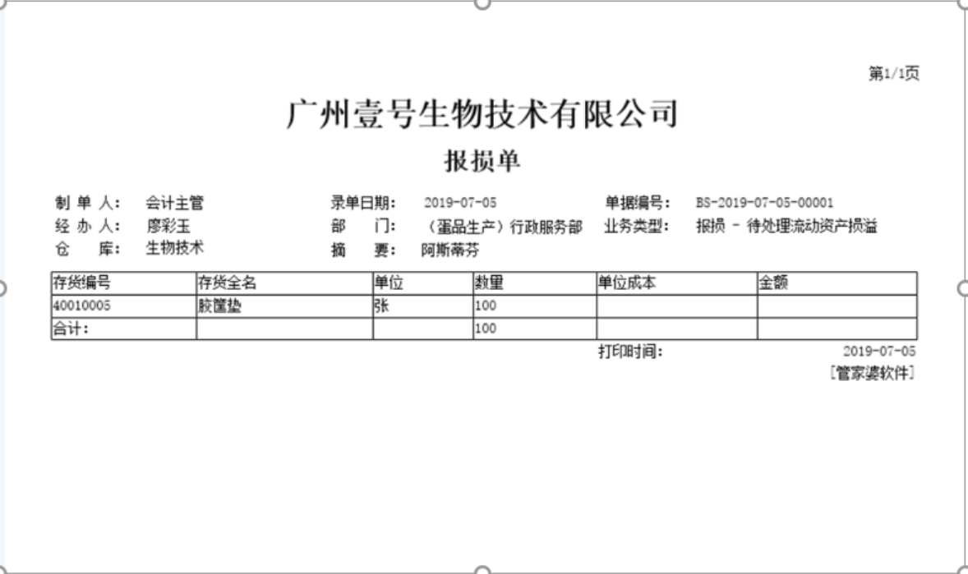
6、报损单

Slide 59
第七部分：报溢单=盘盈
当账面数量＜实际物品梳理=盘盈
盘盈：请做“报溢单”
盘盈发生的一般原因：
1、做了其他出库单，实际没有领出。
2、出库单的出库数量与实际出库数量不符。
3、供应商送货的数量比送货单数量要多，这种情况极少。

Slide 60
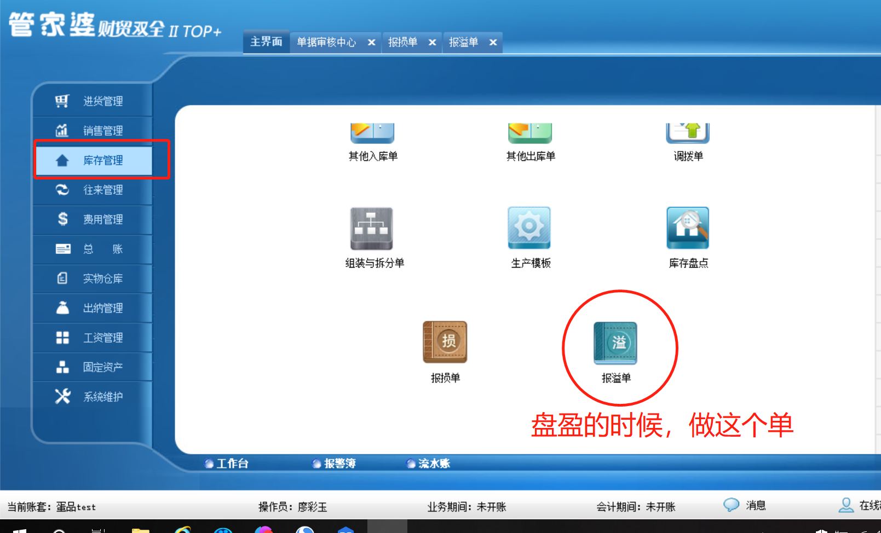
7、报溢单

Slide 61
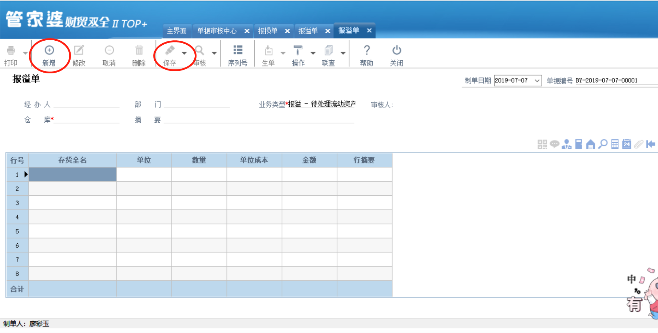
7、报溢单

Slide 62
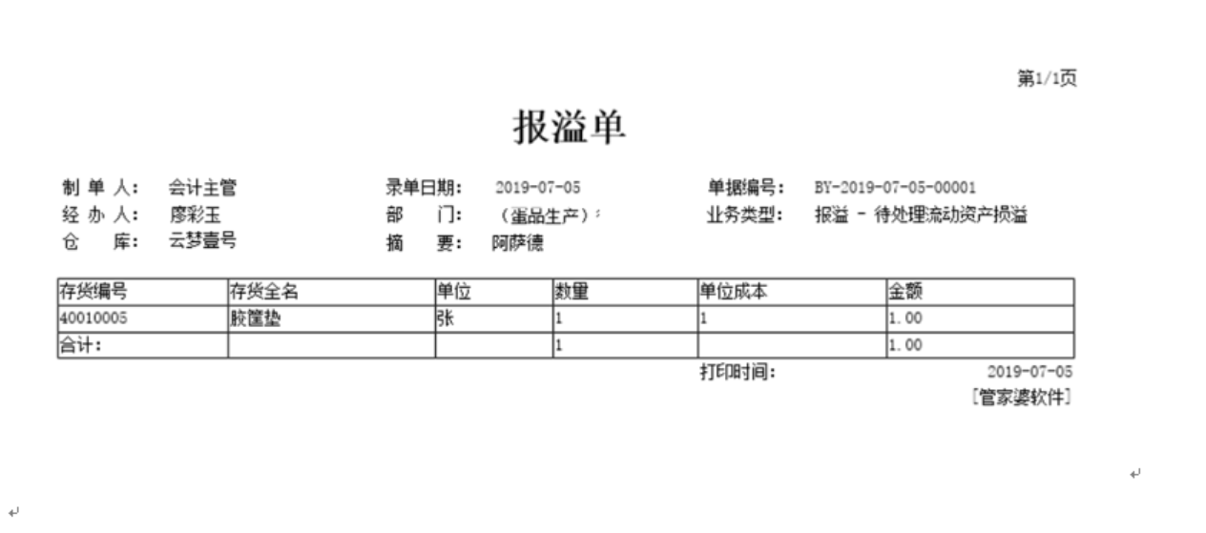
7、报溢单

Slide 63
第八部分：进货退货单
物品办理完进货单（入库单）后，比如发生质量问题需要退货给供应商的，那么为了账目和实物数量相符，需要在管家婆系统做“进货退货单”。

Slide 64
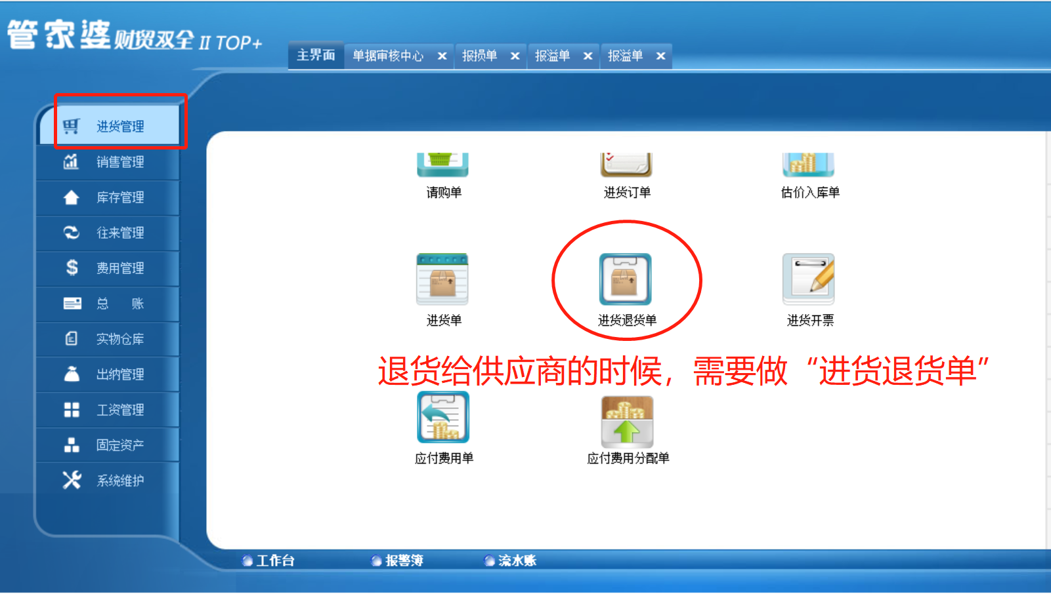
8、进货退货单

Slide 65
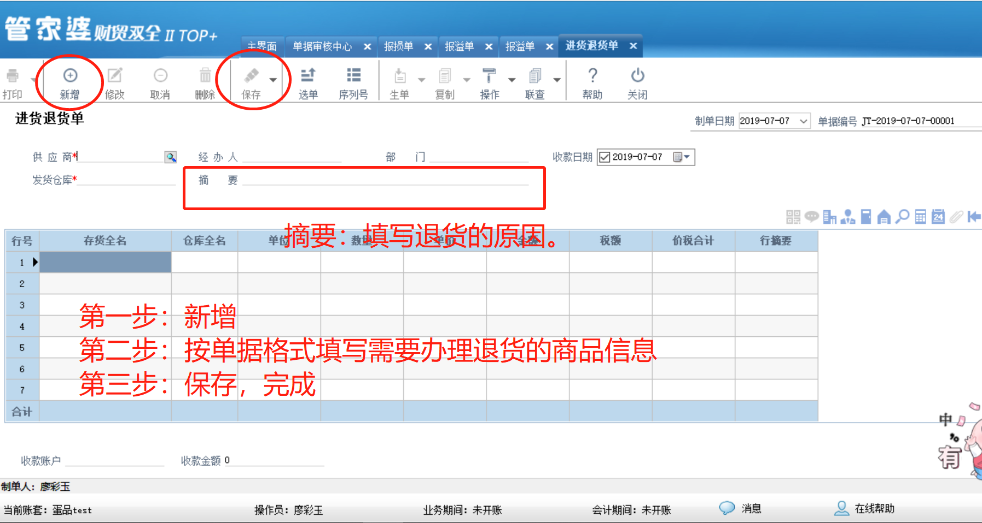
8、进货退货单

Slide 66
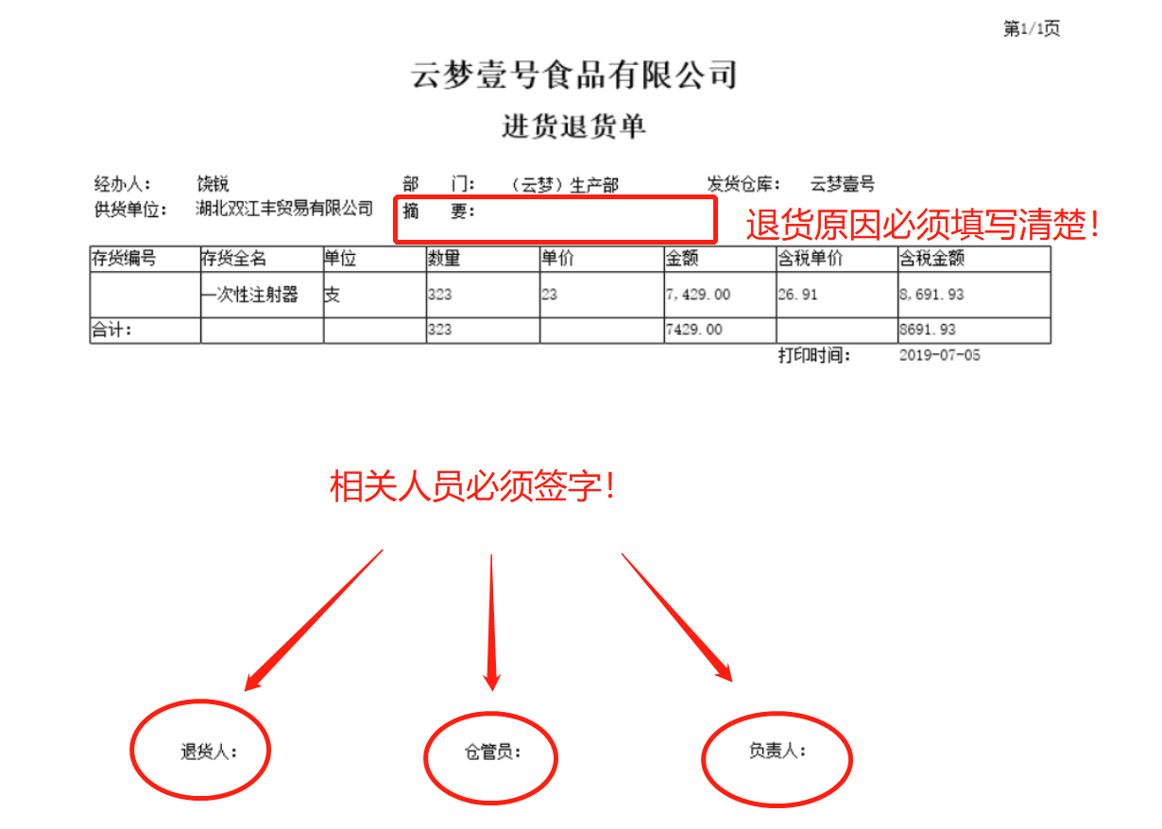
8、进货退货单

Slide 67
9、其他入库单
第九部分：其他入库单
当发生特殊情况的时候需要办理入库。
比如供应商赠送的物品；领用人领用多的物品退回仓库的。为区分开正常的入库（请购单），这个时候我们选择用“其他入库单”去办理该类情况的入库手续。

Slide 68
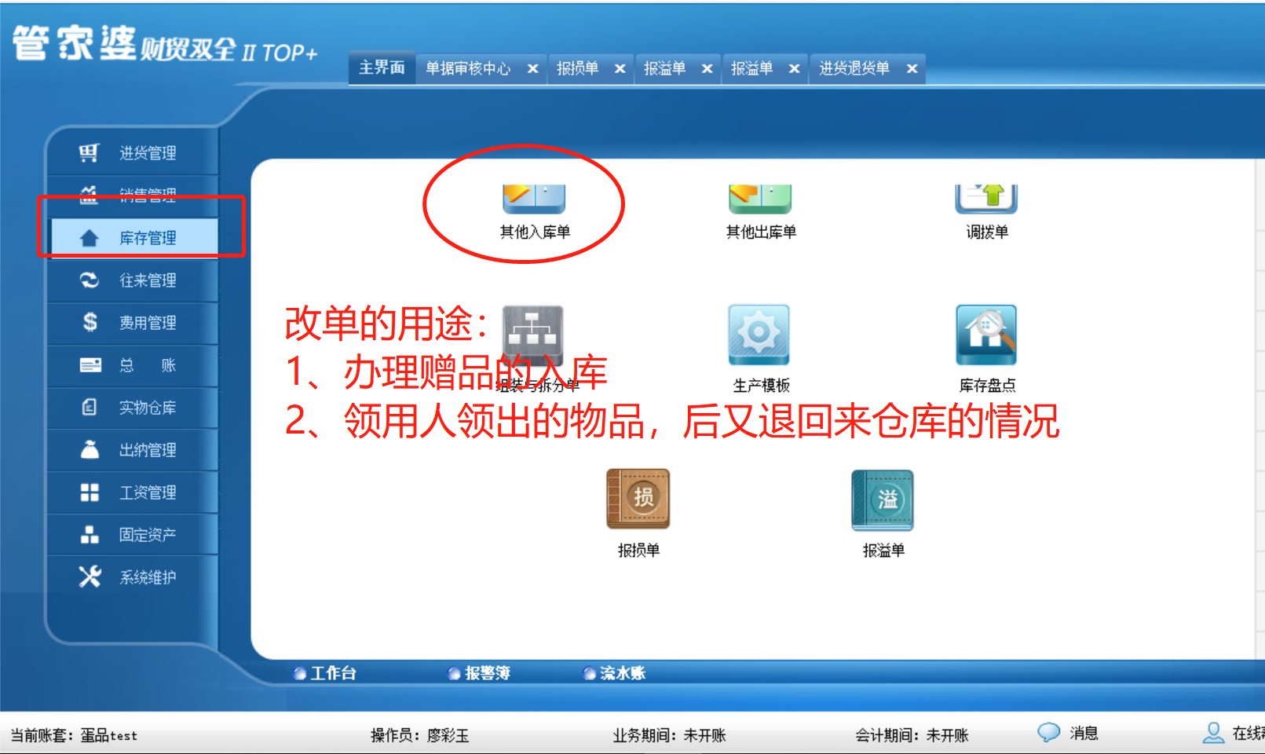
9、其他入库单

Slide 69
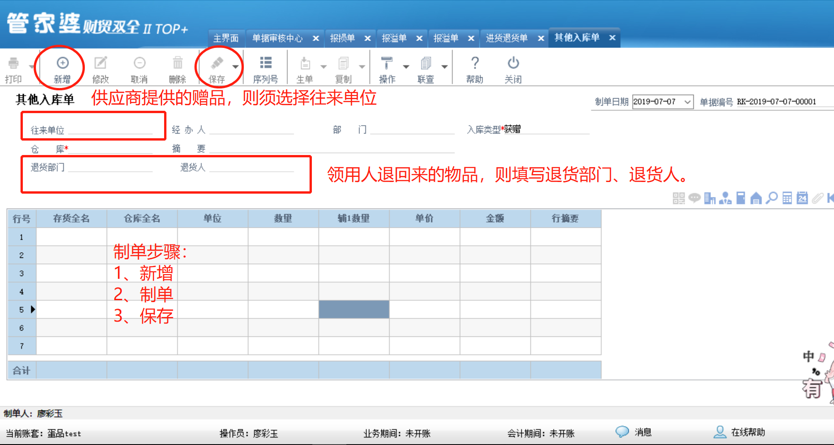
9、其他入库单

Slide 70

9、其他入库单

Slide 71
第十部分：常用报表
《请购单查询》
《请购单明细表》
《进货订单汇总表》
《其他出库报表》
《库存余额表》
《库存分布情况表》
《库存明细表》
《滞销存货查询》
《畅销存货查询》

Slide 72


10、常用报表----《请购单查询》
特别说明：
取消手工编写采购订单号的主要原因：系统可以查询到某个子公司的所有请购单，同样可以分析子公司的请购频率。所有不用再这么麻烦自己编写一个采购订单号。

Slide 73


10、常用报表----《请购单明细表》
特别说明：
关注查询到货情况、订单的执行情况。

Slide 74

10、常用报表----《进货订单汇总表》
《进货订单汇总表》
《进货订单汇总明细表》
主要是采购人员使用的表格。

Slide 75

10、常用报表----《其他出库报表》
特别说明：
该表主要是查询物品领用情况，也就是物品的出库情况。

Slide 76


10、常用报表----《库存余额表》

Slide 77


10、常用报表----《库存余额表》
特别说明：
该表主要是查询仓库库存数量、金额等。使用频率较高的一个报表。

Slide 78


10、常用报表----《库存分布情况表》
特别说明：
当管理多个仓库的时候，想同时查询所有仓库的库存情况。可通过《库存分布情况表》查询到所需要的信息。适合仓储部、采购部的管理人员。

Slide 79



10、常用报表----《库存明细表》

Slide 80

10、常用报表----《滞销存货查询》
《滞销存货查询》
主要查询仓库哪些物品购买回来，却未曾领用，可以通过该表查询以调整管理，减少积压货物在仓。

Slide 81

10、常用报表----《畅销存货查询》
《畅销存货查询》
可以帮助我们查询使用较多的物品都有哪些，以便于做采购计划。

Slide 82

10、常用报表----《畅销存货查询》
《畅销存货查询》报表，单击鼠标右键，转成excel后，样式见下图：

Slide 83
正常采购
每月1、11、21下请购单。
安全库存
紧急采购！！！
请提高我们的计划性！严格按采购制度下请购单，减少我们的紧急采购频次！

Slide 84
拼命工作
享受生活
THE END!

